Slide 1


Planowanie i wykonanie oświetlenia zewnętrznego – szkolenie zawodowe
Projekt pn. „Utworzenie i funkcjonowanie Branżowego Centrum Umiejętności w branży elektroenergetycznej” w ramach Krajowego Planu Odbudowy i Zwiększania Odporności,
w Komponencie A „Odporność i konkurencyjność gospodarki”, jako inwestycja A3.1.1 „Wsparcie rozwoju nowoczesnego kształcenia zawodowego, szkolnictwa wyższego oraz uczenia się przez całe życie”

Slide 2
Cel szkolenia
Zapewnienie uczestnikom wiedzy niezbędnej do bezpiecznego wykonywania prac związanych z planowaniem i wykonaniem oświetlenia zewnętrznego.
Uświadomienie wymagań prawnych, technicznych i bezpieczeństwa związanych
z pracą przy planowaniu i wykonaniu oświetlenia zewnętrznego.

Slide 3
BHP

Slide 4
BHP - ocena ryzyka
Przed rozpoczęciem prac należy przeprowadzić ocenę ryzyka zawodowego.
Należy uwzględnić czynniki takie jak:
  praca na wysokości,
  warunki atmosferyczne,
  obecność napięcia elektrycznego,
  teren pracy (nierówności, pochyłości, twardość i stabilność podłoża).

Slide 5
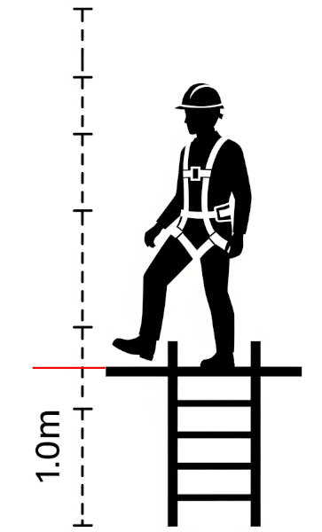
Co to jest praca na wysokości?
Zgodnie z § 105 Rozporządzenia Ministra Pracy i Polityki Socjalnej z dnia
26 września 1997 r. w sprawie ogólnych przepisów bezpieczeństwa i higieny pracy:
„Pracą na wysokości w rozumieniu rozporządzenia
jest praca wykonywana na powierzchni znajdującej się
na wysokości co najmniej 1,0 m nad poziomem podłogi lub ziemi.”
Źródło: Dz.U.2003.169.1650 t.j.

Slide 6
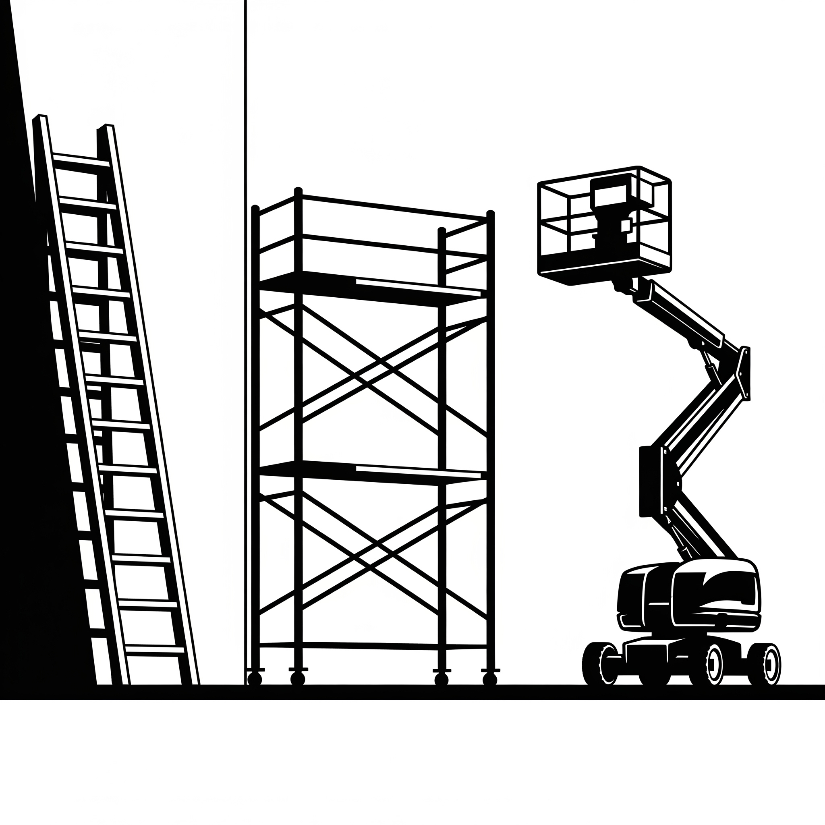
BHP
Do pracy na wysokości używamy:
  Drabin,
  Rusztowań,
  Podnośników,

Slide 7

BHP - drabiny
Używaj tylko drabin zgodnych z normami (np. EN 131).
Drabina musi być ustawiona stabilnie, na równym podłożu, pod kątem ok. 75°
Pracownik nie może sięgać dalej niż na długość ramienia bo grozi to utratą równowagi.
Praca z drabiny powinna być krótkotrwała i nie wymagać użycia
obu rąk do montażu (w przeciwnym razie należy zastosować
rusztowanie lub podnośnik).

Slide 8
BHP - wymagania dla drabin elektroizolacyjnych
Drabiny używane przez elektryków do pracy pod napięciem muszą spełniać dodatkowe wymagania elektroizolacyjne, które wykraczają poza ogólną normę EN 131. Powinny być wykonane z materiałów nieprzewodzących, najczęściej z włókna szklanego (GFRP) lub tworzyw sztucznych o właściwościach elektroizolacyjnych.

Slide 9
BHP - wymagania dla drabin elektroizolacyjnych
Oprócz EN 131, drabiny elektroizolacyjne powinny spełniać wymagania zawarte w:
PN-EN 61478 - „Prace pod napięciem - Drabiny izolacyjne”. Norma ta określa wymagania dotyczące konstrukcji, badań i użytkowania drabin izolacyjnych przeznaczonych do pracy pod napięciem.
PN-EN 50528 - „Prace pod napięciem - Środki ochrony indywidualnej - Wymagania dotyczące elektroizolacyjnych drabin”.

Slide 10
BHP - badania i certyfikacja drabin
Drabiny elektroizolacyjne muszą przechodzić badania dielektryczne i być atestowane przez uprawnione jednostki certyfikujące. Powinny być oznakowane informacją o klasie napięciowej, numerze normy, dacie produkcji i numerze serii.
Muszą być regularnie kontrolowane pod kątem uszkodzeń mechanicznych i właściwości izolacyjnych. O ile nie są do tego przystosowane przez producenta nie wolno ich używać w warunkach wilgotnych.

Slide 11
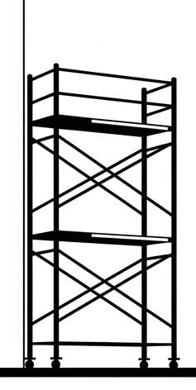
BHP - rusztowania
Muszą być zmontowane przez osoby z odpowiednimi uprawnieniami.
Przed wejściem należy sprawdzić stan techniczny i stabilność rusztowania.
Obowiązkowe są barierki ochronne, burty i odpowiednie dojścia.
Metalowe rusztowanie używane podczas prac elektrycznych
(np. montażu opraw oświetleniowych), powinno być uziemione,
zgodnie z obowiązującymi przepisami BHP i normami technicznymi.

Slide 12
Dlaczego uziemienie rusztowania jest konieczne?
W przypadku uszkodzenia izolacji przewodów lub przypadkowego kontaktu z instalacją elektryczną metalowa konstrukcja rusztowania może przewodzić prąd i doprowadzić do porażenia osób mających kontakt z rusztowaniem.
W przypadku wyładowania atmosferycznego w rusztowanie prąd piorunowy poprzez konstrukcję rusztowania musi bezpiecznie być odprowadzony do uziemienia.
Więcej informacji w normach:
  PN-EN 62305-3 - ochrona odgromowa.
  PN-HD 60364-5-54 - instalacje uziemiające.

Slide 13

BHP - podnośniki
Wymagania ogólne:
Podnośnik może obsługiwać tylko osoba z aktualnymi uprawnieniami UDT (Urząd Dozoru Technicznego).
Osoba pracująca w koszu musi być przeszkolona z zakresu
pracy na wysokości oraz zasad BHP.

Slide 14
BHP - podnośniki
Wymagania techniczne i organizacyjne
Sprawdzenie stanu technicznego podnośnika - przed rozpoczęciem pracy należy wykonać kontrolę urządzenia: hydrauliki, stabilizacji, sterowania, barier ochronnych.
Stabilizacja urządzenia - podnośnik musi być ustawiony na stabilnym, równym podłożu, z wysuniętymi podporami i zabezpieczony przed przemieszczeniem.
Zabezpieczenie miejsca pracy - teren wokół podnośnika powinien być wygrodzony i oznakowany (np. taśmy, pachołki, tablice ostrzegawcze).
Warunki atmosferyczne - praca nie może być prowadzona przy silnym wietrze, opadach deszczu, śniegu lub burzy.

Slide 15

BHP - prace elektryczne
Montaż opraw powinien odbywać się przy wyłączonym napięciu np. przez wyłączenie bezpiecznika, rozłącznika, wyjęcie wkładki topikowej.
Zabezpiecz obwód przed ponownym załączeniem - zastosuj blokadę mechaniczną (np. kłódkę) lub oznaczenie ostrzegawcze.
Zabezpieczenie powinno uniemożliwiać przypadkowe lub nieuprawnione włączenie napięcia.
Sprawdź brak napięcia - użyj sprawdzonego i sprawnego przyrządu (np. dwubiegunowego wskaźnika napięcia). Sprawdź wszystkie żyły w tym również przewód neutralny.
Stosuj środki ochrony indywidualnej (ŚOI)

Slide 16

BHP - Środki Ochrony Indywidualnej
Szelki bezpieczeństwa z linką - obowiązkowe przy pracy w koszu podnośnika.
Linka musi być przypięta do punktu kotwiczenia w koszu, nie może być mocowana do konstrukcji podnośnika.
ŚOI powinny spełniać wymagania norm: PN-EN 361:2005 (szelki),
PN-EN 354:2012 (linki), PN-EN 355:2005 (amortyzatory).

Slide 17
BHP - Środki Ochrony Indywidualnej
Odzież ostrzegawcza
Kamizelka lub kurtka w kolorze jaskrawym z elementami odblaskowymi - zgodna z normą PN-EN ISO 20471:2013-07 - klasa 2 lub 3 dla prac w ruchu drogowym.
Rękawice robocze - chronią dłonie przed przecięciem, otarciem, porażeniem prądem.
Rękawice elektroizolacyjne powinny spełniać wymagania norm: PN-EN 60903:2006 - rękawice z materiału elektroizolacyjnego.

Slide 18
BHP - Środki Ochrony Indywidualnej
Obuwie ochronne - antypoślizgowe, z podnoskiem, odporne na przebicia.
Norma: PN-EN ISO 20345:2022-09 - klasy S1, S3 lub S5 w zależności od warunków.
Narzędzia izolowane - do prac przy instalacjach elektrycznych (zgodne z normą
PN-EN IEC 60900) oznaczone symbolem 1000 V - dopuszczone do pracy pod napięciem.
ŚOI muszą być dobrane indywidualnie do warunków pracy i regularnie kontrolowane. Pracownik powinien być przeszkolony w zakresie ich używania.
Niedopuszczalne jest używanie sprzętu uszkodzonego, przeterminowanego lub nieatestowanego.

Slide 19

BHP - Środki Ochrony Indywidualnej
Hełm (potocznie kask) - chroni głowę przed uderzeniami, spadającymi przedmiotami
i kontaktem z elementami konstrukcji.
Hełm powinien być atestowany zgodny z obowiązującymi normami dotyczącymi prac
na wysokości lub dla prac alpinistycznych.

Slide 20
BHP - hełm
Hełmy dla elektryków do pracy na wysokości - wymagania i normy techniczne:
PN-EN 397:2025-07 - hełmy przemysłowe (podstawowa ochrona).
PN-EN 12492:2012 - hełmy alpinistyczne (dla prac na wysokości, np. z podnośnika, rusztowania).
PN-EN 50365:2024-10 - dla hełmów elektroizolacyjnych do pracy pod napięciem
(do 1000 V AC / 1500 V DC).

Slide 21
BHP - hełm
Ochrona przed porażeniem elektrycznym i zabezpieczenie głowy przed niebezpieczeństwem przewodzenia elektrycznego - wymagania:
Wszystkie hełmy muszą również spełniać wymagania normy EN 397.
Ochrona przed napięciem zmiennym do 1000 V (AC) lub napięciem stałym do 1500 V (DC)
Hełmy izolacyjne nie mogą zawierać żadnych elementów przewodzących prąd elektryczny.
Otwory wentylacyjne (jeśli są obecne) nie mogą przypadkowo wejść w kontakt z częściami znajdującymi się pod napięciem.

Slide 22

BHP - warunki atmosferyczne
Nie wolno prowadzić prac na wysokości podczas:
  silnego wiatru,
  opadów deszczu,
  śniegu,
  burzy.
Powierzchnie robocze muszą być:
  suche,
  nieoblodzone.

Slide 23
BHP - organizacja miejsca pracy
Teren powinien być oznakowany i zabezpieczony przed dostępem osób postronnych.
Narzędzia i materiały muszą być zabezpieczone przed upadkiem.
Jeśli prace odbywają się po zmroku to należy zapewnić odpowiednie oświetlenie.

Slide 24
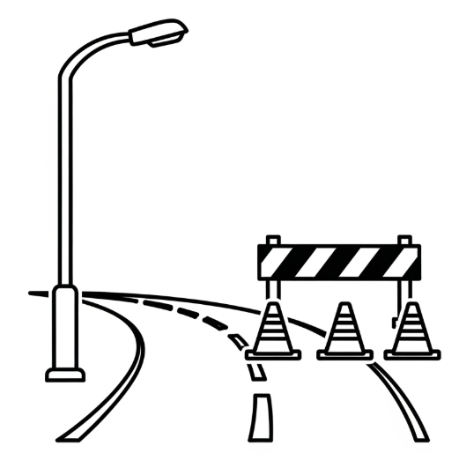
BHP - zajęcie pasa ruchu
Jeśli podczas montażu oświetlenia zewnętrznego zajmujesz część jezdni, chodnika lub innego ciągu komunikacyjnego, obowiązują dodatkowe zasady BHP i przepisy wynikające z prawa o ruchu drogowym oraz przepisów budowlanych.
Oto najważniejsze kroki:
Należy wystąpić do zarządcy drogi (np. gmina, powiat, GDDKiA) o zezwolenie na zajęcie pasa drogowego.
Wniosek powinien zawierać: lokalizację, termin i czas zajęcia,
powierzchnię zajmowanego terenu, plan organizacji ruchu na czas prac.

Slide 25
BHP - zajęcie pasa ruchu
Wymagany jest projekt tymczasowej organizacji ruchu, zatwierdzony przez zarządcę drogi. Projekt powinien uwzględniać: oznakowanie pionowe i poziome, wygrodzenia, sygnalizację świetlną (jeśli jest konieczna), objazdy lub alternatywne przejścia dla pieszych.
Miejsce pracy musi być czytelnie oznakowane zgodnie z przepisami: znaki ostrzegawcze (np. A-14 „roboty na drodze”), zapory drogowe, pachołki, taśmy ostrzegawcze, lampy ostrzegawcze (szczególnie po zmroku).
Dla pieszych należy zapewnić bezpieczne obejście lub przejście.

Slide 26
BHP - zajęcie pasa ruchu
Pracownicy muszą nosić odzież ostrzegawczą (np. kamizelki odblaskowe klasy 2 lub 3).
Praca w pobliżu ruchu drogowego wymaga szczególnej ostrożności (zaleca się obecność osoby kierującej ruchem lub zabezpieczającej teren).
W przypadku większych prac warto: umieścić tablice informacyjne
o utrudnieniach, poinformować lokalne media lub społeczność
(np. przez stronę gminy), jeśli to konieczne należy skoordynować
działania z policją lub strażą miejską.

Slide 27
BHP - ilość osób
Jedna osoba może montować oświetlenie zewnętrzne, jeśli nie wykonuje pomiarów końcowych i nie pracuje w warunkach podwyższonego ryzyka.
Dwie osoby są wymagane przy:
  pomiarach elektrycznych (obowiązek prawny wynikający z przepisów BHP),
  pracy na wysokości bez stałych zabezpieczeń,
  pracy w warunkach niebezpiecznych (np. w pobliżu ruchu drogowego, w wykopach).

Slide 28
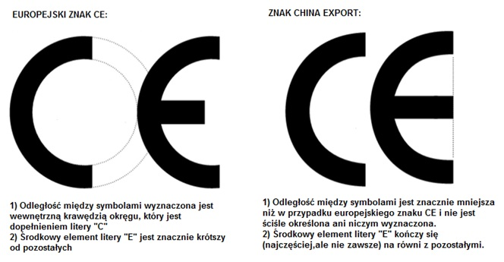
Znak CE
Źródło: https://ikmj.com/znak-ce-zgodnosc-europejska-czy-china-export/

Slide 29
Rodzaje oświetlenia zewnętrznego

Slide 30
Rodzaje oświetlanych powierzchni
Skrócone zasady projektowania i montażu oświetlenia ze względu na rodzaj oświetlanych powierzchni:
  Drogi
  Parkingi
  Place
  Parki
  Oświetlenie ogólne
  Oświetlenie dekoracyjne
  Oświetlenie stadionów i boisk
  Oświetlenie architektoniczne
  Oświetlenie ostrzegawcze
  Oświetlenie reklamowe

Slide 31
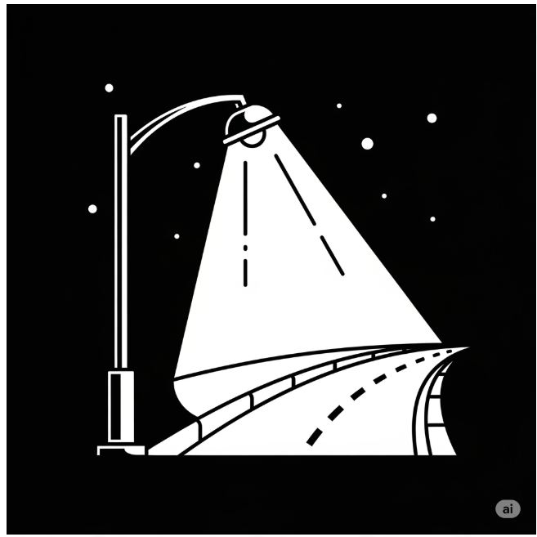
Oświetlenie drogowe

Slide 32
Zasady projektowania oświetlenia drogowego
Stosuj normy PN-EN 13201
Uwzględnij Rozporządzenie ws. warunków technicznych dróg
Dobierz klasę oświetleniową (M, C, P) wg funkcji drogi i ruchu
Analizuj otoczenie: przeszkody, odbicia, wpływ na mieszkańców
Ogranicz olśnienie i zanieczyszczenie światłem (ULOR = 0%)

Slide 33
Zasady projektowania oświetlenia drogowego
Projektuj energooszczędnie stosuj oprawy LED o wysokiej skuteczności świetlnej
np. ≥ 120 lm/W
Dobieraj oprawy z odpowiednią krzywą rozsyłu światłości kieruj światło tylko tam,
gdzie jest potrzebne

Slide 34
Zasady projektowania oświetlenia drogowego
Uwzględnij sterowanie oświetleniem:
  Czasowe (harmonogramy włączania/ściemniania)
  Zależne od ruchu (czujniki)
  Zależne od natężenia światła dziennego (czujniki zmierzchu, systemy sterowania)
  Projektuj z myślą o ściemnianiu nocnym - redukcja mocy w godzinach niskiego ruchu
  Uwzględnij możliwość zdalnego zarządzania (systemy SCADA, IoT)
  Minimalizuj koszty eksploatacji i emisję CO₂, bo efektywność to nie tylko oszczędność, ale też ekologia

Slide 35
Zasady projektowania oświetlenia drogowego
Klasy oświetleniowe
  M – drogi szybkiego ruchu, duże natężenie
  C – skrzyżowania, place, strefy manewrowe
  P – chodniki, ścieżki rowerowe, strefy piesze
Dobór klasy wpływa na wymagania dotyczące natężenia i równomierności

Slide 36
Zasady montażu oświetlenia drogowego
Dobierz wysokość i rozstaw słupów wg projektu fotometrycznego
Wykonaj fundamenty zgodnie z warunkami gruntowymi
Zapewnij skuteczne uziemienie każdego słupa
Zastosuj zabezpieczenia elektryczne (nadprądowe, przeciwprzepięciowe)
Montuj oprawy zgodnie z instrukcją i kątem nachylenia zgodnym z projektem
Wykonaj pomiary natężenia, równomierności i olśnienia
Sporządź dokumentację powykonawczą i protokół odbioru

Slide 37
Zasady eksploatacji oświetlenia drogowego
Wymieniając oprawy drogowe upewnij się, że są zgodne z projektem, a jeśli stosujesz zamienniki upewnij się, że mają te same parametry i są zatwierdzone przez projektanta znającego daną infrastrukturę.

Slide 38
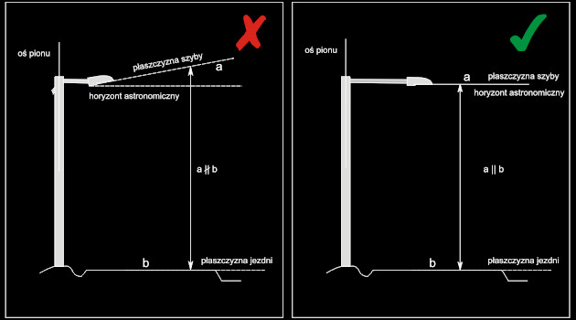
Błędny i poprawny montaż opraw ulicznych
Źródło: https://ciemneniebo.pl/przyklady-oswietlen/uliczne

Slide 39
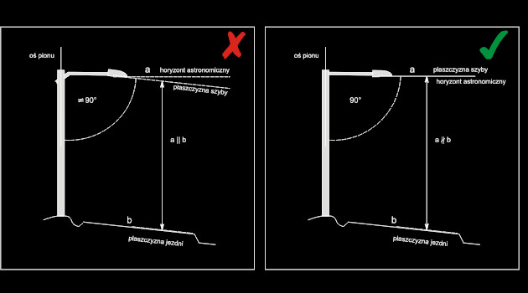
Zasady eksploatacji oświetlenia drogowego
Błędny i poprawny montaż opraw ulicznych
Źródło: https://ciemneniebo.pl/przyklady-oswietlen/uliczne

Slide 40
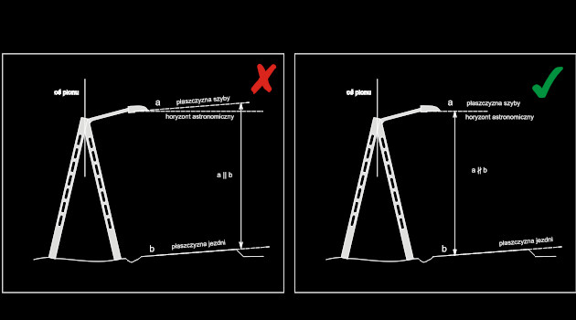
Zasady eksploatacji oświetlenia drogowego
Błędny i poprawny montaż opraw ulicznych
Źródło: https://ciemneniebo.pl/przyklady-oswietlen/uliczne

Slide 41
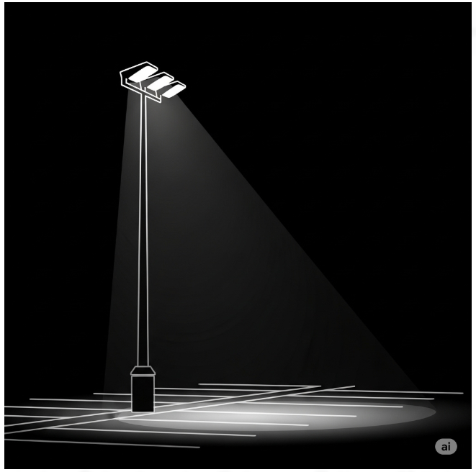
Oświetlenie parkingów

Slide 42
Zasady projektowania oświetlenia parkingów
Stosuj normy PN-EN 12464-2 (oświetlenie zewnętrzne miejsc pracy)
Uwzględnij typ parkingu: publiczny, prywatny, zadaszony, otwarty
Dobierz poziom natężenia oświetlenia (typowo 10–20 lx) i równomierność oświetlenia
Zapewnij bezpieczeństwo użytkowników – widoczność pieszych i przeszkód
Projektuj z myślą o monitoringu wizyjnym – brak stref zacienionych
Uwzględnij wpływ światła na otoczenie – ogranicz olśnienie i emisję światła w górę

Slide 43
Zasady projektowania oświetlenia parkingów
Projektuj energooszczędnie, stosuj oprawy LED o wysokiej skuteczności (np. ≥ 120 lm/W)
Wybieraj oprawy z odpowiednią krzywą rozsyłu – światło kieruj tylko na strefy użytkowe
Zastosuj sterowanie:
Czujniki ruchu i obecności (np. PIR, mikrofalowe)
Czujniki zmierzchu i harmonogramy czasowe
Możliwość ściemniania w godzinach nocnych
Rozważ systemy zarządzania oświetleniem
Projektuj z myślą o niskich kosztach eksploatacji i konserwacji

Slide 44
Zasady montażu oświetlenia parkingów
Dobierz wysokość słupów: typowo 4 do 6 m (dla parkingów otwartych)
Zapewnij równomierne rozmieszczenie opraw – brak ciemnych stref
Zadbaj o odporność opraw (np. IP ≥ 65, IK ≥ 08)
Wykonaj fundamenty i uziemienie zgodnie z dokumentacją
Zastosuj zabezpieczenia elektryczne (nadprądowe i ograniczniki przepięć)
Stosuj oznaczenia kabli
Wykonaj pomiary natężenia i równomierności oświetlenia
Sporządź dokumentację powykonawczą i protokół odbioru

Slide 45
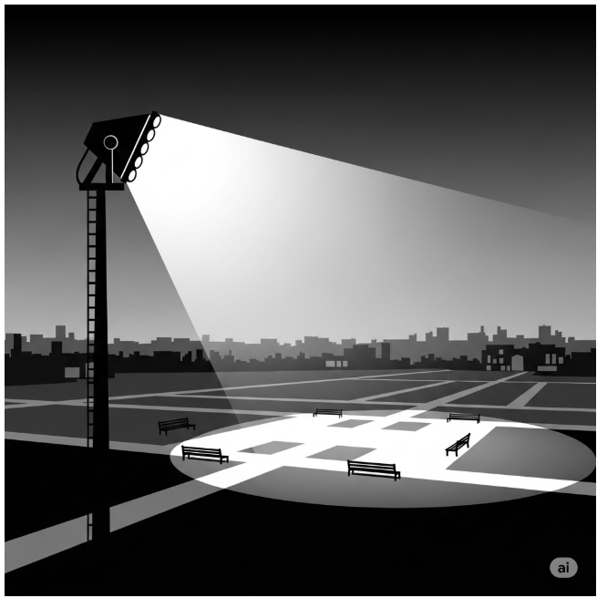
Oświetlenie placów

Slide 46
Zasady projektowania oświetlenia placów
Stosuj normy PN-EN 12464-2 (oświetlenie zewnętrzne miejsc pracy)
Uwzględnij funkcję placu: rekreacyjny, przemysłowy, manewrowy, handlowy
Dobierz poziom natężenia oświetlenia (typowo 10–50 lx) i zadbaj o jego równomierność
Zapewnij bezpieczeństwo użytkowników – widoczność przeszkód, osób i pojazdów
Uwzględnij potrzeby monitoringu wizyjnego – brak stref zacienionych
Ogranicz olśnienie i emisję światła poza obszar placu (ULOR = 0%)

Slide 47
Zasady projektowania oświetlenia placów
Projektuj energooszczędnie, stosuj oprawy LED o wysokiej skuteczności świetlnej
np. ≥ 120 lm/W
Dobieraj oprawy z odpowiednią krzywą rozsyłu – kieruj światło tylko na obszar placu
Zastosuj sterowanie:
  Czujniki zmierzchu i harmonogramy czasowe
  Czujniki ruchu (dla placów o zmiennym natężeniu użytkowania)
  Możliwość ściemniania w godzinach nocnych
  Rozważ systemy zarządzania oświetleniem
Projektuj z myślą o niskich kosztach eksploatacji i konserwacji

Slide 48
Zasady montażu oświetlenia placów
Dobierz wysokość słupów: typowo 4–10 m, zależnie od funkcji placu
Zapewnij równomierne rozmieszczenie opraw – brak ciemnych stref
Zadbaj o odporność opraw (np. IP ≥ 65, IK ≥ 08) – uwzględnij warunki zewnętrzne
Wykonaj fundamenty i uziemienie zgodnie z dokumentacją
Zastosuj zabezpieczenia elektryczne (nadprądowe, ograniczniki przepięć)
Stosuj oznaczenia kabli
Wykonaj pomiary natężenia i równomierności oświetlenia
Sporządź dokumentację powykonawczą i protokół odbioru

Slide 49

Oświetlenie parków

Slide 50
Zasady projektowania oświetlenia parków
Stosuj normy PN-EN 13201 oraz PN-EN 12464-2 (dla stref rekreacyjnych)
Uwzględnij funkcję parku: rekreacja, komunikacja piesza, bezpieczeństwo
Dobierz poziom natężenia oświetlenia (typowo 5–20 lx) i równomierność oświetlenia
Zapewnij komfort i bezpieczeństwo – widoczność ścieżek, obiektów i osób
Uwzględnij estetykę – światło jako element aranżacji przestrzeni
Ogranicz olśnienie i zanieczyszczenie światłem – ULOR = 0%,
barwa ciepła (2700–3000 K)

Slide 51
Zasady projektowania oświetlenia parków
Projektuj energooszczędnie stosuj oprawy LED o wysokiej skuteczności świetlnej
np. ≥ 100 lm/W
Dobieraj oprawy z łagodną krzywą rozsyłu – światło powinno być skierowane w dół
Zastosuj sterowanie:
  Czujniki zmierzchu i harmonogramy czasowe
  Czujniki ruchu – aktywacja światła tylko przy obecności
  Możliwość ściemniania w godzinach nocnych
  Rozważ systemy zarządzania oświetleniem
Projektuj z myślą o ekologii i minimalnym wpływie na faunę

Slide 52
Zasady montażu oświetlenia parków
Dobierz wysokość słupów: typowo 3–5 m – dla komfortu pieszych
Rozmieść równomiernie oprawy – bez ciemnych stref i nadmiernego światła
Zadbaj o odporność opraw na warunki zewnętrzne np. IP ≥ 65, IK ≥ 08
Wykonaj fundamenty i uziemienie zgodnie z dokumentacją
Zastosuj zabezpieczenia elektryczne (nadprądowe i ograniczniki przepięć)
Stosuj oznaczenia kabli
Wykonaj pomiary natężenia i równomierności oświetlenia
Sporządź dokumentację powykonawczą i protokół odbioru

Slide 53
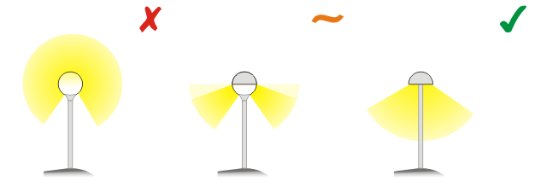
Zasady eksploatacji oświetlenia drogowego
Błędny i poprawny montaż opraw parkowych
Źródło: https://ciemneniebo.pl/przyklady-oswietlen/parkowe

Slide 54
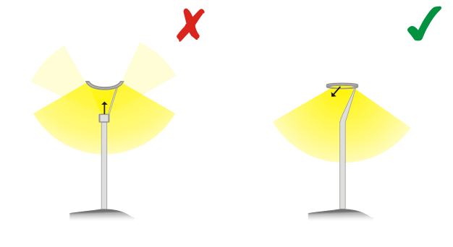
Zasady eksploatacji oświetlenia drogowego
Błędny i poprawny montaż opraw parkowych
Źródło: https://ciemneniebo.pl/przyklady-oswietlen/parkowe

Slide 55
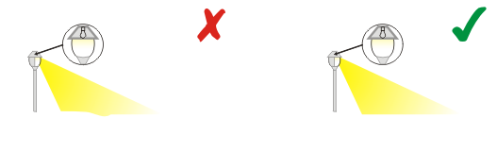
Zasady eksploatacji oświetlenia drogowego
Błędny i poprawny montaż opraw parkowych
Źródło: https://ciemneniebo.pl/przyklady-oswietlen/parkowe

Slide 56
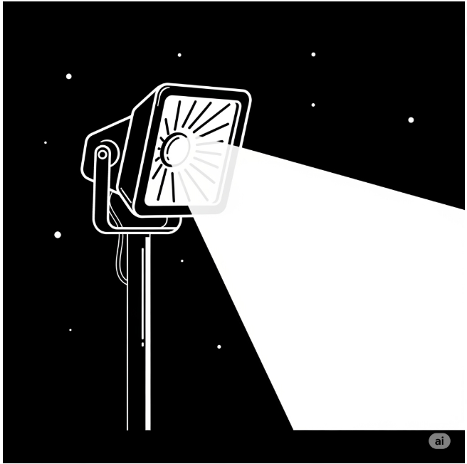
Oświetlenie ogólne

Slide 57
Zasady projektowania oświetlenia ogólnego
Stosuj normy PN-EN 13201 oraz PN-EN 12464-2
Uwzględnij funkcję terenu: komunikacja piesza, rekreacja, bezpieczeństwo
Dobierz poziom natężenia oświetlenia (typowo 5–20 lx) i równomierność oświetlenia
Zapewnij czytelność przestrzeni – widoczność przeszkód, obiektów i osób
Uwzględnij estetykę – światło jako element aranżacji urbanistycznej
Ogranicz olśnienie i emisję światła poza obszar użytkowy (ULOR = 0%)

Slide 58
Zasady projektowania oświetlenia ogólnego
Projektuj energooszczędnie stosuj oprawy LED o wysokiej skuteczności świetlnej
np. ≥ 100–120 lm/W
Dobieraj oprawy z odpowiednią krzywą rozsyłu – światło skierowane w dół
Zastosuj sterowanie:
Czujniki zmierzchu i harmonogramy czasowe
Czujniki ruchu – aktywacja światła tylko przy obecności
Możliwość ściemniania w godzinach nocnych
Rozważ systemy zarządzania oświetleniem
Projektuj z myślą o ekologii i niskich kosztach eksploatacji

Slide 59
Zasady montażu oświetlenia ogólnego
Dobierz wysokość słupów: typowo 3–6 m – zależnie od funkcji terenu
Rozmieść oprawy równomiernie – bez ciemnych stref i nadmiernego światła
Zadbaj o odporność opraw (np. IP ≥ 65, IK ≥ 08) – uwzględnij warunki zewnętrzne
Wykonaj fundamenty i uziemienie zgodnie z dokumentacją
Zastosuj zabezpieczenia elektryczne (nadprądowe i ograniczniki przepięć)
Stosuj oznaczenia kabli
Wykonaj pomiary natężenia i równomierności oświetlenia
Sporządź dokumentację powykonawczą i protokół odbioru

Slide 60
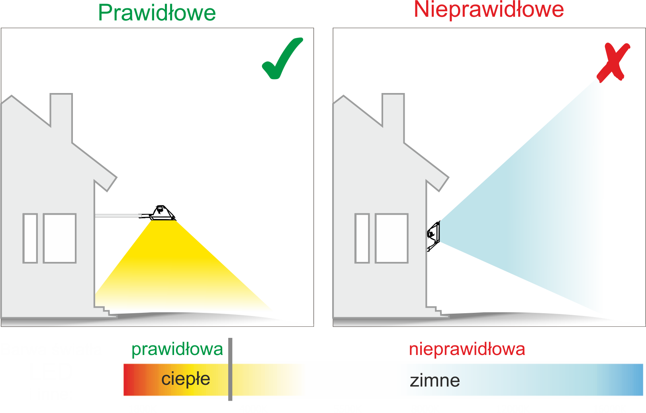
Zasady eksploatacji oświetlenia drogowego
Błędny i poprawny montaż oświetlenia ogólnego
Źródło: https://ciemneniebo.pl/przyklady-oswietlen/przydomowe

Slide 61
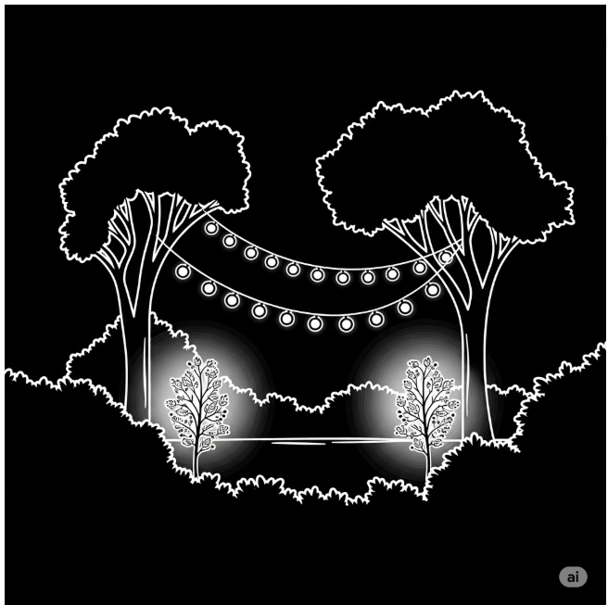
Oświetlenie dekoracyjne

Slide 62
Zasady projektowania oświetlenia dekoracyjnego
Uwzględnij cel oświetlenia: podkreślenie formy, nastroju, detalu
Dobierz barwę światła do materiału i charakteru obiektu (np. ciepła dla zabytków)
Zadbaj o kontrast i kierunek światła – światło modelujące, unikaj efektu „płaskiego światła”
Unikaj olśnienia i świecenia w okna – kieruj światło tylko tam, gdzie potrzebne
Projektuj z myślą o estetyce i harmonii z otoczeniem
Uwzględnij wpływ światła na przyrodę i nocne niebo (ULOR = 0%)

Slide 63
Zasady projektowania oświetlenia dekoracyjnego
Projektuj energooszczędnie stosuj oprawy LED o wysokiej skuteczności i precyzyjnym rozsyle
Wybieraj oprawy z optyką kierunkową – kieruj światło tylko na obiekt
Zastosuj sterowanie:
Harmonogramy czasowe (np. wyłączenie po północy)
Czujniki zmierzchu
Możliwość zmiany barwy i natężenia (RGBW, DMX, DALI)
Projektuj z myślą o łatwej konserwacji i niskim zużyciu energii

Slide 64
Zasady montażu oświetlenia dekoracyjnego
Dobierz lokalizację opraw tak, by ukryć źródło światła
Zadbaj o odporność opraw (np. IP ≥ 65, IK ≥ 08) – uwzględnij warunki zewnętrzne
Wykonaj fundamenty (jeśli konieczne) i uziemienie zgodnie z dokumentacją
Zastosuj zabezpieczenia elektryczne (nadprądowe i ograniczniki przepięć)
Stosuj oznaczenia kabli
Wykonaj próbne włączenie i korektę ustawień kierunku/optyki
Sporządź dokumentację powykonawczą i protokół odbioru

Slide 65
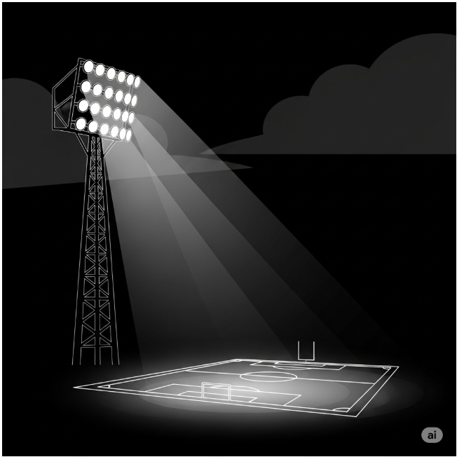
Oświetlenie stadionów i boisk

Slide 66
Zasady projektowania oświetlenia stadionów i boisk
Stosuj normy PN-EN 12193 – oświetlenie obiektów sportowych
Dobierz poziom natężenia oświetlenia wg klasy obiektu:
treningowy: 75–200 lx
amatorski: 200–500 lx
zawodowy/TV: 750–2000 lx
Zapewnij równomierność oświetlenia i brak olśnienia zawodników
Uwzględnij kierunek padania światła – zgodny z osią gry
Projektuj z myślą o bezpieczeństwie, komforcie i transmisji wideo

Slide 67
Zasady projektowania oświetlenia stadionów i boisk
Projektuj energooszczędnie stosuj oprawy LED o wysokiej skuteczności
np. ≥ 130 lm/W i precyzyjnej optyce
Dobieraj oprawy z asymetrycznym rozsyłem światła – minimalizacja olśnienia
Zastosuj sterowanie:
Scenariusze świetlne (trening, mecz, konserwacja)
Harmonogramy czasowe i czujniki zmierzchu
Możliwość zdalnego zarządzania (DALI, DMX, IoT)
Projektuj z myślą o redukcji zużycia energii i kosztów eksploatacji

Slide 68
Zasady montażu oświetlenia stadionów i boisk
Dobierz wysokość masztów: typowo 12–30 m, zależnie od typu boiska
Rozmieść oprawy zgodnie z projektem fotometrycznym – brak cieni i prześwietleń
Zadbaj o odporność opraw (np. IP ≥ 66, IK ≥ 08) – uwzględnij warunki zewnętrzne
Wykonaj solidne fundamenty i skuteczne uziemienie masztów
Zastosuj zabezpieczenia elektryczne (nadprądowe i ograniczniki przepięć)
Stosuj oznaczenia kabli
Wykonaj pomiary natężenia, równomierności i olśnienia
Sporządź dokumentację powykonawczą i protokół odbioru

Slide 69
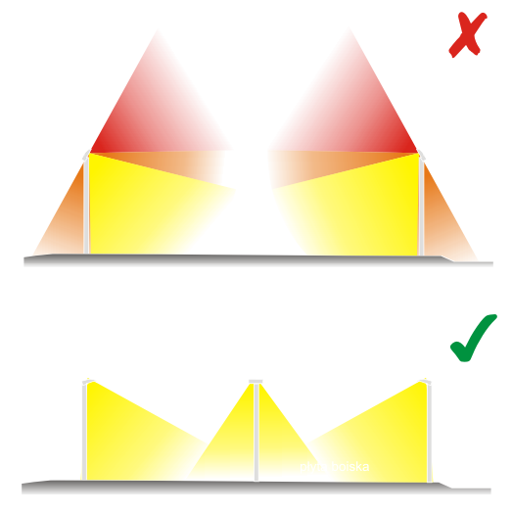
Przykład oświetlenia boiska
Źródło https://ciemneniebo.pl/przyklady-oswietlen/sportowe

Slide 70
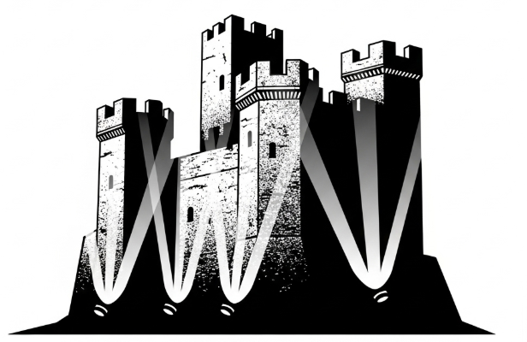
Oświetlenie architektoniczne

Slide 71
Zasady projektowania oświetlenia architektonicznego
Cel projektowy:
  Podkreślenie bryły budynku i jego detali.
  Stworzenie spójności wizualnej z otoczeniem.
  Nadanie obiektowi charakteru i emocjonalnego przekazu.
Rodzaje oświetlenia architektonicznego:
  Historyczne – iluminacja zabytków.
  Współczesne – nowoczesne budynki i obiekty przemysłowe.
  Otoczeniowe – parki, ogrody, zbiorniki wodne.

Slide 72
Zasady projektowania oświetlenia architektonicznego
Zasady projektowe:
Koncepcja światła – projekt zaczyna się od idei, nie od wyboru opraw.
Kierunek światła – powinien różnić się od kierunku patrzenia, by uniknąć spłaszczenia bryły.
Rozkład luminancji – równomierny, bez nadmiernych kontrastów 3.
Barwa światła – ciepła dla materiałów o ciepłych tonach, zimna dla chłodnych powierzchni.
Oddawanie barw – współczynnik CRI ≥ 80 dla naturalnego wyglądu.
Efekty świetlne – gra światła i cienia, kontrasty, kolorystyka.

Slide 73
Zasady projektowania oświetlenia architektonicznego
Źródła światła:
LED – trwałe, energooszczędne, sterowalne, dobre oddawanie barw.
Halogeny – intensywne światło, dobre do akcentowania detali.
Solarne – dekoracyjne, ale słabe – tylko jako uzupełnienie.
Uwagi środowiskowe:
Unikanie światła intruzyjnego i zanieczyszczenia nieba.
Zgodność z zasadami „ciemnego nieba” – światło tylko tam, gdzie potrzebne.

Slide 74
Zasady montażu oświetlenia architektonicznego
Wymagania techniczne:
Stopień ochrony IP – min. IP65 dla opraw narażonych na warunki atmosferyczne.
Materiały opraw – stal nierdzewna, szkło hartowane, poliwęglan.
Zasilanie – 230 V dla dużych instalacji, 12/24 V dla dekoracyjnych.
Bezpieczeństwo montażu:
Wyłączenie zasilania i test napięcia przed pracami.
Zgodność z lokalnymi przepisami budowlanymi i elektrycznymi.
Montaż przez osoby z uprawnieniami SEP (jeśli wymagane).

Slide 75
Zasady montażu oświetlenia architektonicznego
Praktyczne wskazówki:
Montaż reflektorów – z dołu (np. w trawniku, kostce brukowej) lub z góry (np. w podsufitce).
Oświetlenie elewacji – reflektory halogenowe lub LED, kierunkowe światło.
Oświetlenie detali – oprawy punktowe, najazdowe, kinkiety.
Czujniki ruchu i zmierzchu – automatyzacja działania.
Okablowanie – przewody odporne na UV, wilgoć, uszkodzenia; głębokość min. 50 cm dla 230 V 1.

Slide 76
Zasady montażu oświetlenia architektonicznego
Konserwacja:
Regularne czyszczenie opraw i kontrola szczelności.
Wymiana źródeł światła zgodnie z zaleceniami producenta.

Slide 77

Błędny i poprawny montaż oświetlenia architektonicznego
Źródło https://ciemneniebo.pl/przyklady-oswietlen/architektoniczne

Slide 78

Oświetlenie ostrzegawcze

Slide 79
Zasady projektowania oświetlenia ostrzegawczego
Cel projektowy:
Zwiększenie bezpieczeństwa i widoczności obiektów (np. przeszkód, krawędzi, masztów, konstrukcji).
Minimalizacja wpływu na środowisko i niebo nocne (zgodnie z zasadami „ciemnego nieba”).
Normy i wytyczne:
CIE S 015/E:2005 – rozkład luminancji, olśnienie, kierunkowość światła, barwa i migotanie.
PN-EN 13201:2016 – klasy oświetleniowe dla dróg i stref ruchu.
PN-IEC 60364-7-714 – wymagania dla instalacji oświetlenia zewnętrznego.

Slide 80
Zasady projektowania oświetlenia ostrzegawczego
Zasady projektowe:
Kierunkowość światła – światło skierowane tylko tam, gdzie potrzebne.
Barwa światła – preferowane ciepłe barwy (2700–3000 K) dla ograniczenia olśnienia
i wpływu na faunę.
Natężenie i równomierność – zgodne z klasą obiektu i funkcją ostrzegawczą.
Unikanie światła intruzyjnego – brak emisji w górę, osłony i odpowiednia fotometria opraw.
Widoczność z daleka – stosowanie światła pulsującego lub o wysokim kontraście
(np. czerwone, pomarańczowe).

Slide 81
Zasady projektowania oświetlenia ostrzegawczego
Zasady projektowe:
Kierunkowość światła – światło skierowane tylko tam, gdzie potrzebne.
Barwa światła – preferowane ciepłe barwy (2700–3000 K) dla ograniczenia olśnienia
i wpływu na faunę.
Natężenie i równomierność – zgodne z klasą obiektu i funkcją ostrzegawczą.
Unikanie światła intruzyjnego – brak emisji w górę, osłony i odpowiednia fotometria opraw.
Widoczność z daleka – stosowanie światła pulsującego lub o wysokim kontraście
(np. czerwone, pomarańczowe).

Slide 82
Zasady projektowania oświetlenia ostrzegawczego
Przykłady zastosowań:
Oświetlenie przeszkód lotniczych (maszty, wieże).
Oświetlenie krawędzi ramp, doków, stref niebezpiecznych.
Oświetlenie ostrzegawcze przy drogach i torach kolejowych.

Slide 83
Zasady montażu oświetlenia ostrzegawczego
Wymagania techniczne:
Stopień ochrony IP – min. IP65 dla odporności na warunki atmosferyczne.
Materiał opraw – stal nierdzewna, poliwęglan, szkło hartowane.
Zasilanie – 230 V lub niskonapięciowe (12/24 V) w zależności od lokalizacji i dostępności.
Bezpieczeństwo montażu:
Wyłączenie zasilania i test napięcia przed pracami.
Zgodność z lokalnymi przepisami budowlanymi i elektrycznymi.
Montaż przez osoby z uprawnieniami kwalifikacyjnymi.

Slide 84
Zasady montażu oświetlenia ostrzegawczego
Praktyczne wskazówki:
Montaż na wysokości – dla widoczności z daleka, np. na masztach, elewacjach.
Czujniki ruchu i zmierzchu – automatyzacja działania.
Unikanie olśnienia – stosowanie osłon, odpowiednie kąty montażu.
Zasilanie i okablowanie – przewody odporne na UV, wilgoć, mechaniczne uszkodzenia.
Konserwacja:
Regularne czyszczenie opraw i kontrola szczelności.
Wymiana źródeł światła zgodnie z zaleceniami producenta.

Slide 85
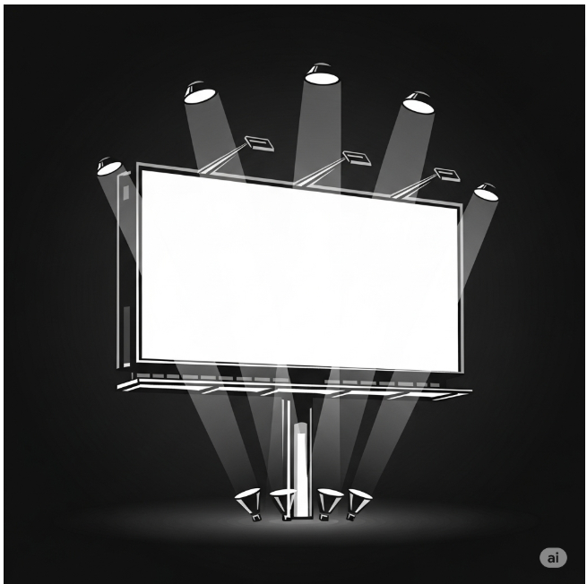
Oświetlenie reklam

Slide 86
Zasady projektowania oświetlenia reklamowego
Uwzględnij typ reklamy: podświetlana od wewnątrz, doświetlana z zewnątrz, dynamiczna
Dobierz barwę światła zgodnie z identyfikacją wizualną marki
Zapewnij czytelność i kontrast – reklama musi być widoczna z odpowiedniej odległości
Unikaj olśnienia kierowców i przechodniów – kieruj światło tylko na powierzchnię reklamy
Uwzględnij przepisy lokalne dot. emisji światła i ochrony krajobrazu
Projektuj z myślą o estetyce i integracji z otoczeniem

Slide 87
Zasady projektowania oświetlenia reklamowego
Projektuj energooszczędnie stosuj oprawy LED o wysokiej skuteczności świetlnej
np. ≥ 100 lm/W
Dobieraj oprawy z kierunkową optyką – kieruj światło tylko na reklamę
Zastosuj sterowanie:
Czujniki zmierzchu – automatyczne włączanie i wyłączanie
Harmonogramy czasowe – np. wyłączenie po godz. 22:00
Możliwość regulacji jasności – dostosowanie do warunków otoczenia
Projektuj z myślą o niskim zużyciu energii i trwałości systemu

Slide 88
Zasady montażu oświetlenia reklamowego
Dobierz lokalizację opraw tak, by nie oślepiać i nie świecić w okna
Zadbaj o odporność opraw (np. IP ≥ 65, IK ≥ 08) – uwzględnij warunki zewnętrzne
Wykonaj solidne mocowanie i uziemienie instalacji
Zastosuj zabezpieczenia elektryczne (nadprądowe i ograniczniki przepięć)
Stosuj oznaczenia kabli
Wykonaj próbne włączenie i korektę ustawień kierunku/optyki
Sporządź dokumentację powykonawczą i protokół odbioru

Slide 89
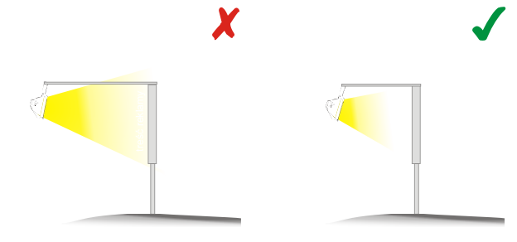
Przykład oświetlenia reklamowego
Źródło https://ciemneniebo.pl/news/oswietlenie-przemyslowe

Slide 90
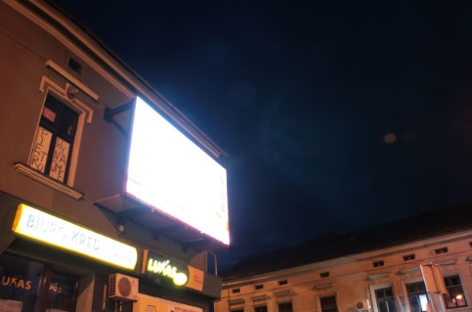
Przykład złego oświetlenia reklamowego
Źródło https://ciemneniebo.pl/news/oswietlenie-przemyslowe

Slide 91
Miejsca montażu oświetlenia zewnętrznego

Slide 92
Rodzaje oświetlanych powierzchni
Skrócone zasady projektowania i montażu oświetlenia ze względu na miejsce montażu oświetlenia:
  Słupy
  Ściany
  Podbitki
  Na gruncie
  W gruncie – ruch pieszy
  W gruncie – ruch pojazdów
  Na elewacji i na schodach

Slide 93
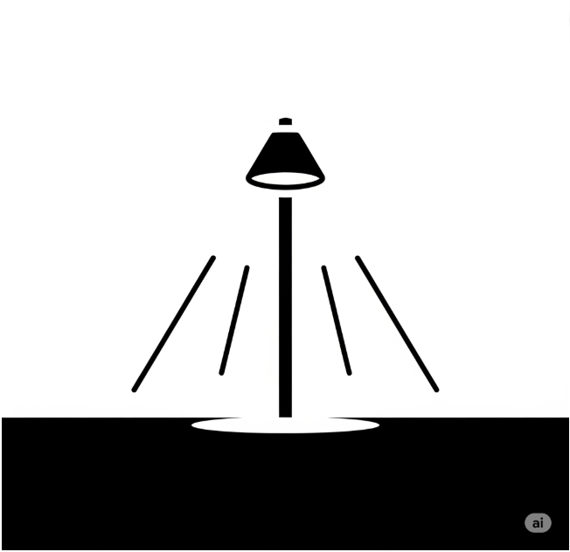
Oświetlenie na słupach

Slide 94
Projektowanie oświetlenia na słupach
Dobierz wysokość słupa do funkcji terenu (typowo 3–12 m)
Uwzględnij rozsył światła – oprawa musi oświetlać tylko obszar użytkowy
Zaplanuj rozstaw słupów dla równomierności i minimalizacji cieni
Uwzględnij strefy kolizyjne (drzewa, znaki, linie napowietrzne)
Dobierz słupy zgodnie z obciążeniem wiatrowym i lokalnymi warunkami

Slide 95
Montaż oświetlenia na słupach
Wykonaj fundamenty zgodnie z dokumentacją techniczną
Zapewnij skuteczne uziemienie ochronne każdego słupa
Montuj oprawy zgodnie z kątem nachylenia z projektu
Zastosuj zabezpieczenia elektryczne i oznacz trasy kablowe
Wykonaj pomiary i dokumentację powykonawczą

Slide 96
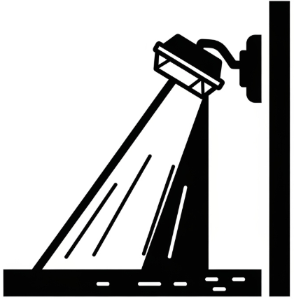
Oświetlenie na ścianach

Slide 97
Projektowanie oświetlenia na ścianach
Dobierz oprawy z odpowiednią optyką – światło skierowane w dół lub na obiekt
Uwzględnij wysokość montażu i kąt padania światła
Zaplanuj rozmieszczenie opraw tak, by nie oślepiały przechodniów
Uwzględnij estetykę elewacji i integrację z architekturą
Zadbaj o dostęp serwisowy do opraw

Slide 98
Montaż oświetlenia na ścianach
Upewnij się, że podłoże montażowe jest stabilne i nośne
Zastosuj odpowiednie mocowania i uszczelnienia
Wykonaj trasę kablową zgodnie z przepisami – najlepiej w peszlu lub korytku odpornym na UV
Zadbaj o uziemienie i zabezpieczenia elektryczne
Przeprowadź test działania i dokumentację

Slide 99
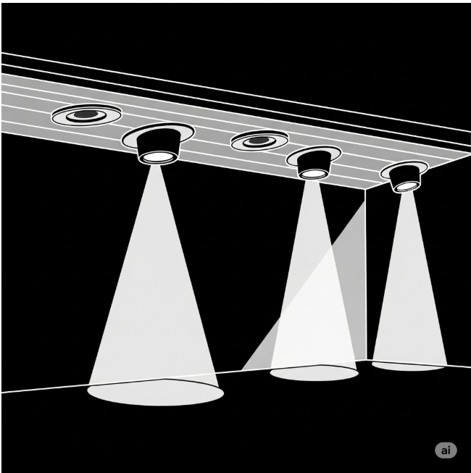
Oświetlenie w/na podbitkach

Slide 100
Projektowanie oświetlenia w/na podbitkach
Dobierz oprawy wpuszczane lub natynkowe o odpowiednim profilu
Uwzględnij barwę światła i kierunek – światło dekoracyjne lub funkcjonalne
Zaplanuj rozmieszczenie opraw – zgodnie z pożądanym efektem (gra światła i cienia)
Zadbaj o wentylację i odprowadzenie ciepła
Uwzględnij dostęp serwisowy

Slide 101
Montaż oświetlenia w/na podbitkach
Wykonaj otwory montażowe zgodnie z wymiarami opraw
Zastosuj oprawy o odpowiedniej klasie szczelności (np. IP ≥ 44)
Poprowadź instalację elektryczną w sposób niewidoczny i bezpieczny
Zadbaj o trwałe mocowanie i estetykę wykończenia
Przeprowadź test działania i pomiary

Slide 102

Oświetlenia na gruncie

Slide 103
Projektowanie oświetlenia na gruncie
Dobierz oprawy słupkowe lub niskie – do oświetlenia ścieżek, roślinności, elewacji
Uwzględnij pożądany kierunek światła
Zaplanuj rozmieszczenie opraw dla uzyskania efektu estetycznego i funkcjonalnego
Zadbaj o odporność na warunki atmosferyczne i wilgoć
Uwzględnij dostęp do zasilania

Slide 104
Montaż oświetlenia na gruncie
Wykonaj stabilne mocowanie – np. kotwy, fundamenty punktowe
Zastosuj oprawy o wysokiej klasie szczelności (np. IP ≥ 65)
Poprowadź trasę kablową w rurze ochronnej lub peszlu
Zadbaj o uziemienie i zabezpieczenia: nadprądowe, różnicowoprądowe i przeciwprzepięciowe
Przeprowadź test działania i dokumentację

Slide 105
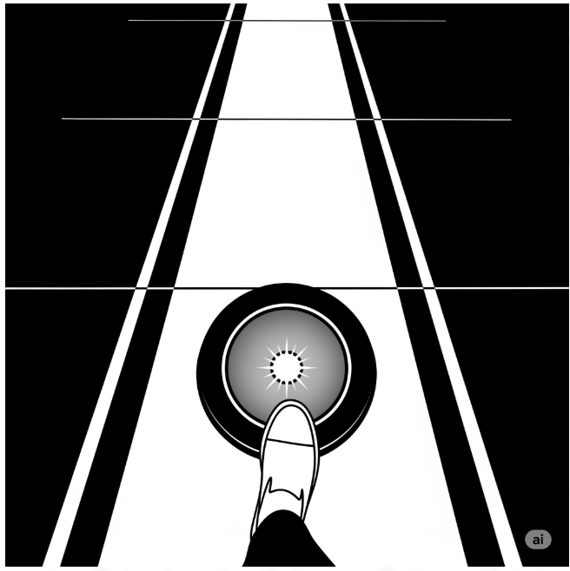
Oświetlenie w gruncie – ruch pieszy

Slide 106
Projektowanie oświetlenia w gruncie – ruch pieszy
Dobierając oprawy uwzględnij temperaturę powierzchni (np. w oprawach methalogenkowych szkło nagrzewa się do wysokich temperatur)
Uwzględnij rozsył światła – dekoracyjny lub funkcjonalny
Zaplanuj rozmieszczenie tak, by nie oślepiać pieszych
Zadbaj o odporność na wilgoć i zabrudzenia
Uwzględnij dostęp serwisowy

Slide 107
Montaż oświetlenia w gruncie – ruch pieszy
Wykonaj odpowiednią obudowę i drenaż
Zwróć szczególną uwagę na wykonanie podbudowy (aby oprawa się nie zapadała)
Zastosuj oprawy o klasie np. IP ≥ 67 i IK ≥ 08
Poprowadź trasę kablową w rurze ochronnej
Zadbaj o szczelność i trwałość montażu
Przeprowadź test działania i pomiary

Slide 108

Oświetlenie w gruncie – ruch pojazdów

Slide 109
Projektowanie oświetlenia w gruncie – ruch pojazdów
Dobierz oprawy najazdowe o wysokiej wytrzymałości mechanicznej
Dobierając oprawy uwzględnij temperaturę powierzchni (np. w oprawach methalogenkowych szkło nagrzewa się do wysokich temperatur)
Uwzględnij rozsył światła – funkcjonalny lub sygnalizacyjny
Zaplanuj rozmieszczenie zgodnie z ruchem pojazdów (unikaj efektu olśnienia)
Zadbaj o odporność opraw na nacisk punktowy o odpowiednim ciężarze (auta osobowe lub ciężarowe)
Uwzględnij odporność na warunki atmosferyczne
Uwzględnij dostęp serwisowy

Slide 110
Montaż oświetlenia w gruncie – ruch pojazdów
Wykonaj fundamenty i obudowy zgodne z obciążeniem dynamicznym
Zwróć szczególną uwagę na wykonanie podbudowy (aby oprawa pod naciskiem koła pojazdu się nie zapadała)
Zastosuj oprawy o klasie np. IP ≥ 67 i IK ≥ 10
Poprowadź trasę kablową w rurze ochronnej
Zadbaj o szczelność, drenaż i trwałość montażu
Przeprowadź test działania i dokumentację

Slide 111
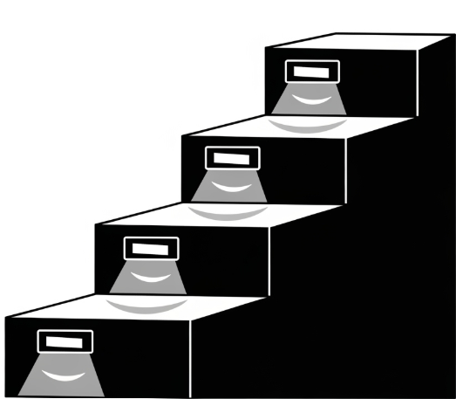
Oświetlenie na elewacji i schodach

Slide 112
Projektowane oświetlenia na elewacji i schodach
Dobierz oprawy wpuszczane lub natynkowe o kierunkowym świetle
Uwzględnij bezpieczeństwo – widoczność stopni, krawędzi, przejść
Zaplanuj rozmieszczenie dla równomiernego efektu
Zadbaj o estetykę i integrację z materiałem elewacyjnym
Rozważ system sterowania oświetleniem
Uwzględnij dostęp serwisowy

Slide 113
Montaż oświetlenia na elewacji i schodach
Wykonaj otwory montażowe zgodnie z projektem
Zastosuj oprawy o klasie np. IP ≥ 65 i odporności IK ≥ 08
Poprowadź trasę kablową w sposób niewidoczny i bezpieczny
Zadbaj o trwałość, szczelność i estetykę wykończenia
Przeprowadź test działania i pomiary

Slide 114
Najważniejsze zagadnienia związane z oświetleniem

Slide 115
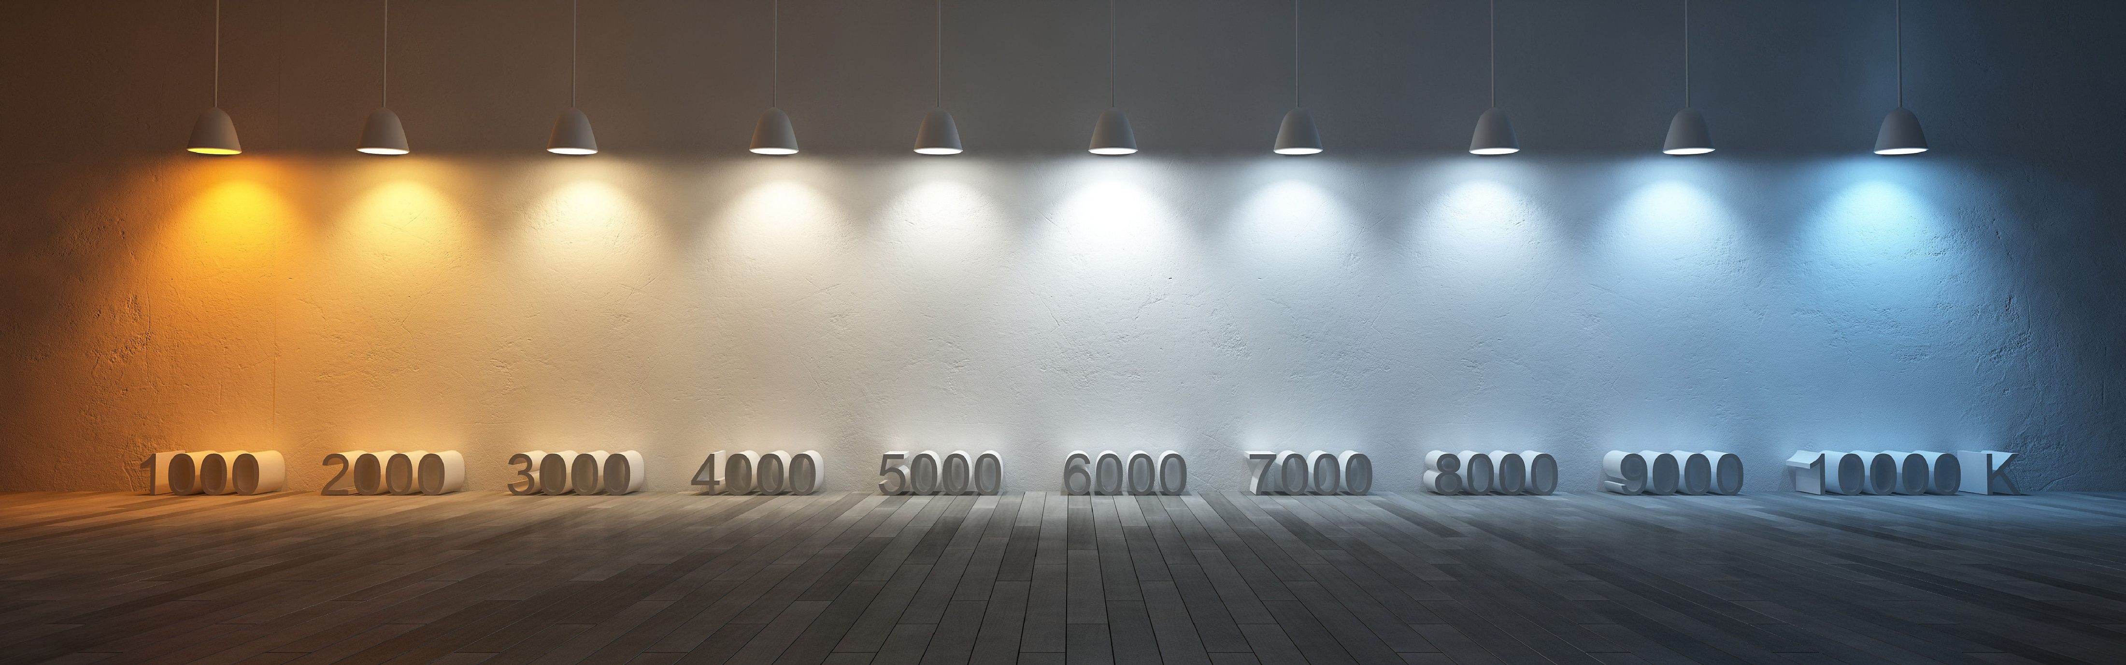
Barwa światła
Źródło: https://klusdesign.pl/blog/dobor-temperatury-barwowej-swiatla-klucz-do-tworzenia-nastroju-i-funkcjonalnosci

Slide 116
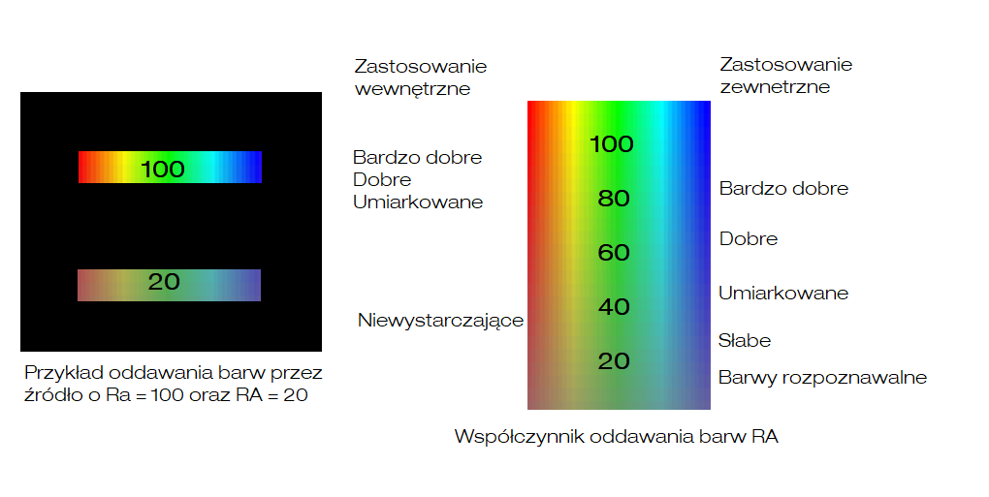
Współczynnik oddawania barw
Źródło: https://www.napiecie.salama.pl/jak-kupic-led-i-nie-przeplacic/

Slide 117
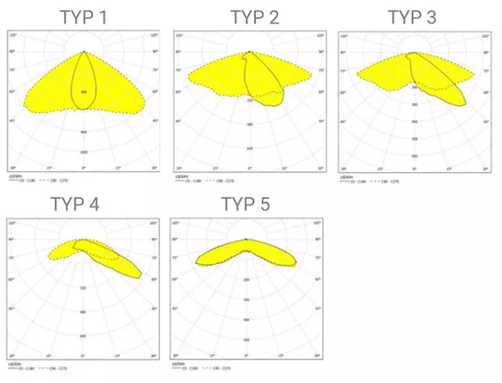
Bryła fotometryczna
Bryła fotometryczna to trójwymiarowy obraz pokazujący, jak rozchodzi się światło z oprawy oświetleniowej.
Dzięki niej można zobaczyć, w które strony i z jaką intensywnością świeci lampa.
To jak mapa światła – zamiast pokazywać drogi, pokazuje gdzie i jak mocno świeci lampa.
Źródło: https://ledolux.pl/oprawy-oswietlenia-ulicznego-led/

Slide 118
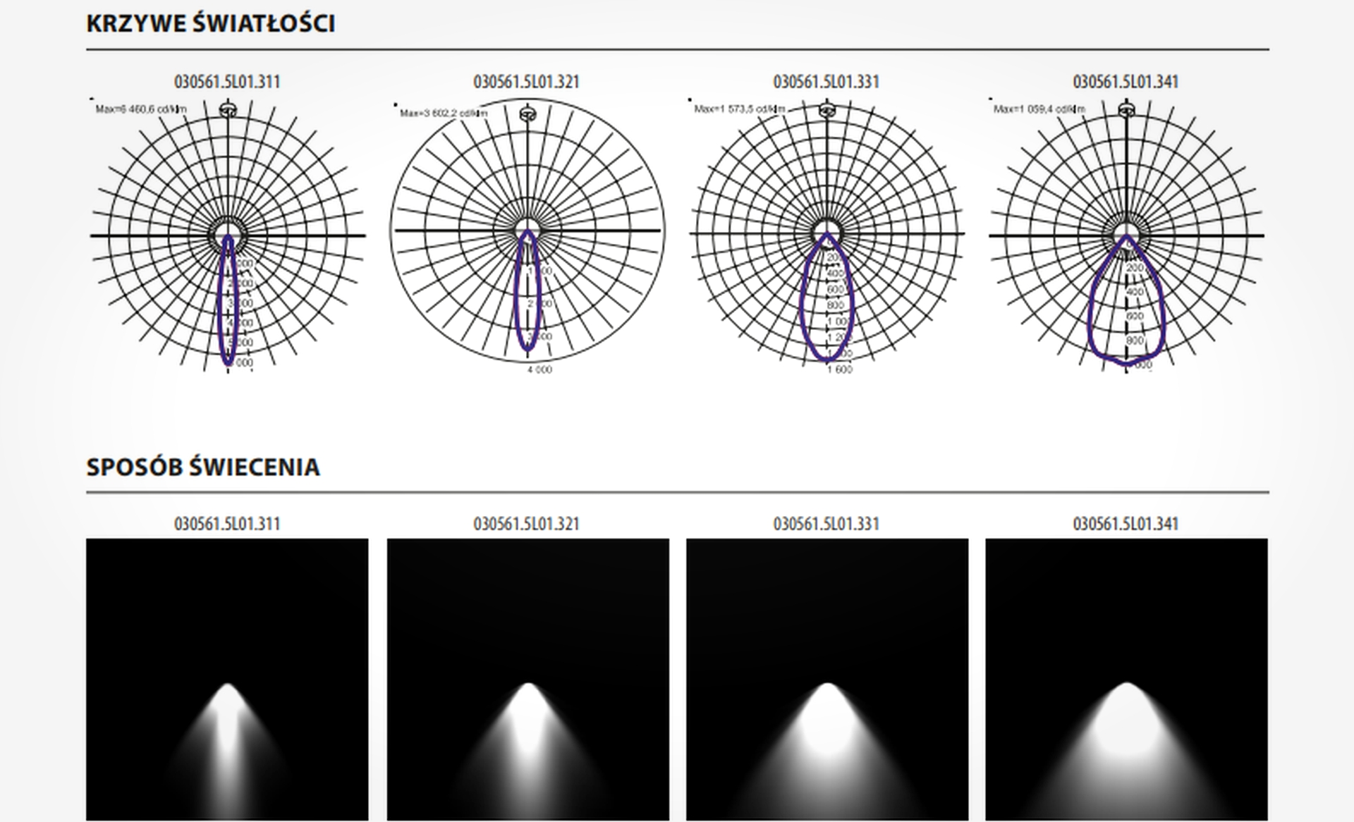
Bryła fotometryczna
Krzywe światłości (górna część) to przekroje bryły fotometrycznej – pokazują rozkład światła w jednej płaszczyźnie.
Sposób świecenia (dolna część) to wizualizacje, które pomagają wyobrazić sobie, jak światło wygląda w rzeczywistości.
Źródło: https://www.inwestycje.plus/oswietlenie-biurowe-sufitowe-rodzaje-rozwiazan/

Slide 119
ULOR = 0,0 % – co to oznacza?
ULOR (Upward Light Output Ratio) – wskaźnik emisji światła w górę.
Wartość ULOR = 0,0% oznacza brak emisji światła w górę.
Producent oprawy powinien dostarczyć potwierdzenie ULOR w formie graficznej i opisowej.

Slide 120
Rodzaje sterowania oświetleniem

Slide 121
Ręczne

Slide 122
Sterowanie ręczne
Podstawowy sposób sterowania polega na ręcznym załączeniu i wyłączeniu oświetlenia.
Ze względu na konieczność obecności człowieka do załączenia i wyłączenia oświetlenia, jest to najdroższy i najbardziej zawodny sposób sterowania oświetleniem.
  Koszt czasu pracy człowieka np. pracownika obsługującego oświetlenie
  Załączenie i wyłączenie oświetlenia zależy od „pamięci i punktualności” człowieka co czyni ten sposób sterowania najbardziej zawodnym.

Slide 123
Czujniki zmierzchu

Slide 124
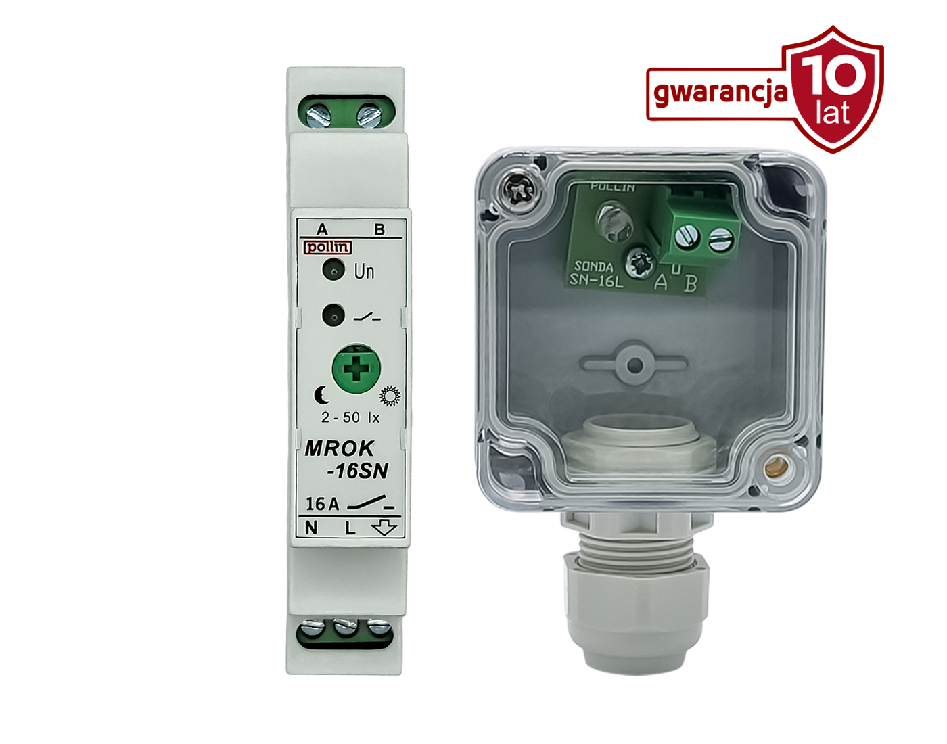
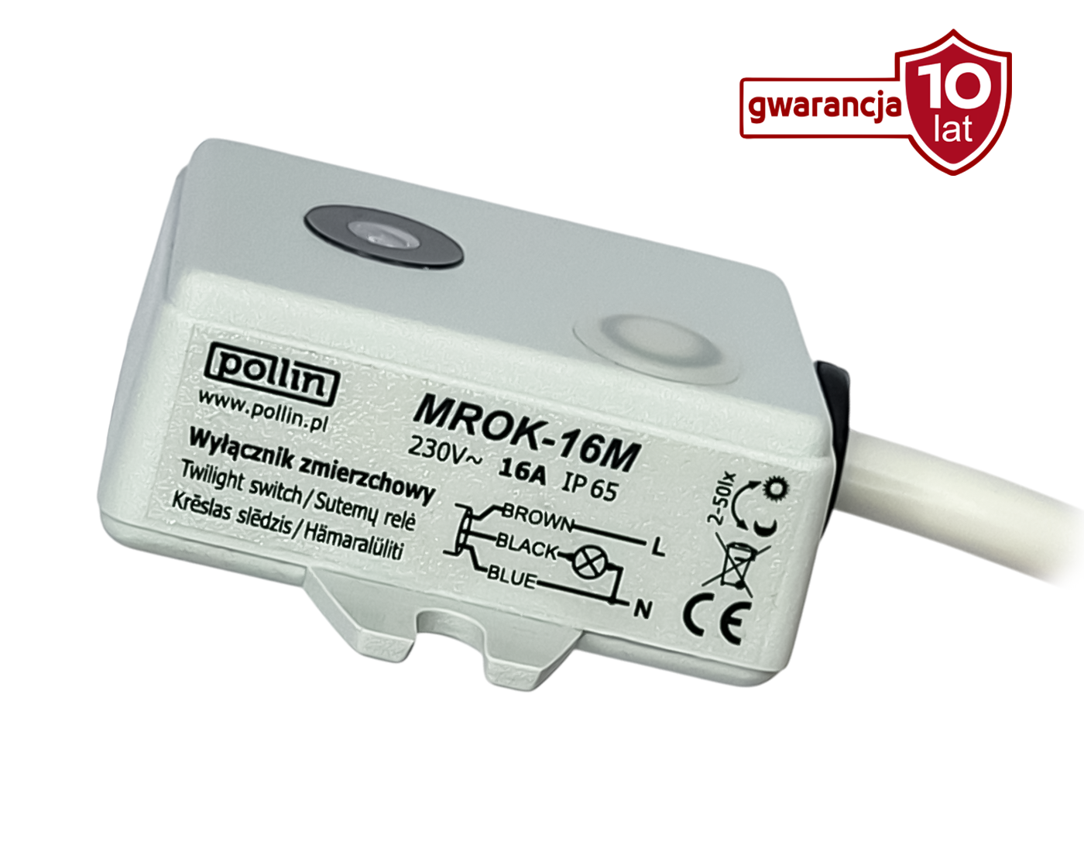
Czujniki zmierzchu
Sterowanie oświetleniem za pomocą czujnika zmierzchu umożliwia
  Załączenie oświetlenia, gdy poziom natężenia światła spadnie poniżej nastawionego poziomu
  Wyłączenie oświetlenia, gdy poziom natężenia światła wzrośnie powyżej nastawionego poziomu
Montaż czujnika zmierzchu należy wykonać w taki sposób, aby załączany obwód oświetlenia nie zakłócał (naświetlał) czujnika zmierzchu.

Slide 125
Harmonogramy

Slide 126
Harmonogramy
Co to jest sterowanie za pomocą harmonogramów?
Sterowanie harmonogramowe polega na tym, że urządzenie (np. oświetlenie) włącza się i wyłącza automatycznie o określonych godzinach – według wcześniej ustawionego planu z możliwością zaplanowania przerwy nocnej.
Przykład:
Lampy ogrodowe włączają się codziennie o 20:00 i wyłączają o 24:00 po czym załączą się o 05:00 i wyłączą o 7:00 rano – bez potrzeby ręcznego sterowania.
W zależności od możliwości sterownika używając harmonogramów można ustawić różne godziny dla dni roboczych i weekendów, a także różne godziny w zależności od miesiąca.
Źródło: https://www.napiecie.salama.pl/zegary-programowalne-ff-w-praktyce/

Slide 127
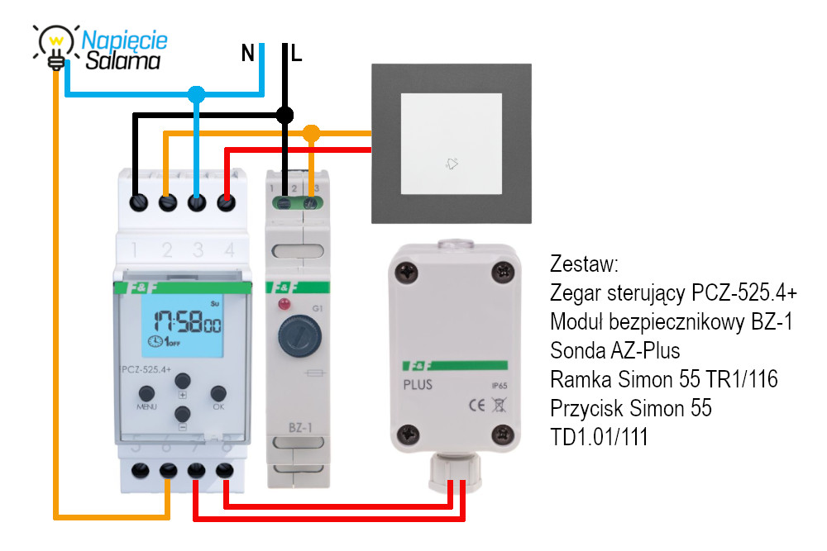
Harmonogramy
Sterowanie za pomocą harmonogramów można zrealizować np. za pomocą astronomicznego zegara sterującego PCZ-525 który współpracuje z czujnikiem natężenia oświetlenia i umożliwia ręczne załączenie lub wyłączenie oświetlenia
Źródło: https://www.napiecie.salama.pl/zegary-programowalne-ff-w-praktyce/

Slide 128
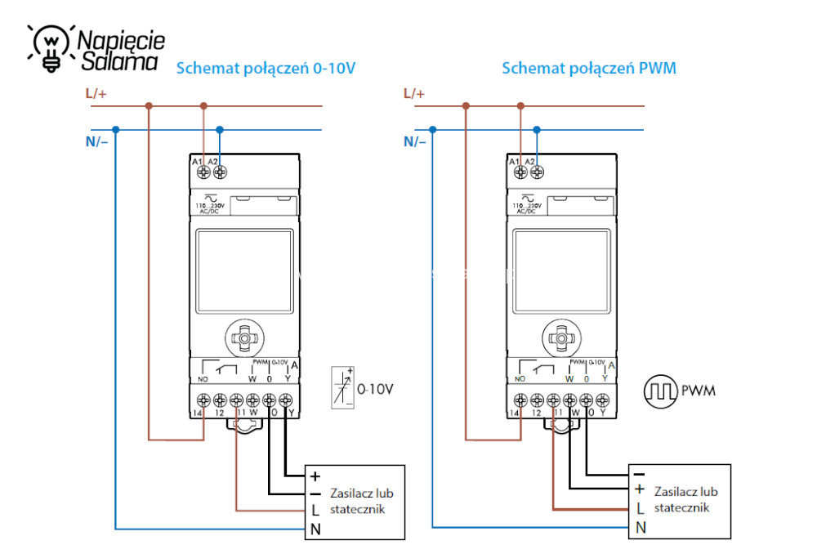
Harmonogramy
Można również użyć zegara astronomicznego 12.A4 który umożliwia sterowanie (ON/OFF) za pomocą wyjścia przekaźnikowego lub współpracę z ściemniaczami w standardach 0-10V lub PWM.
Źródło: https://www.napiecie.salama.pl/zegar-sterujacy-jaki-wybrac-i-jak-go-podlaczyc/

Slide 129
PWM

Slide 130
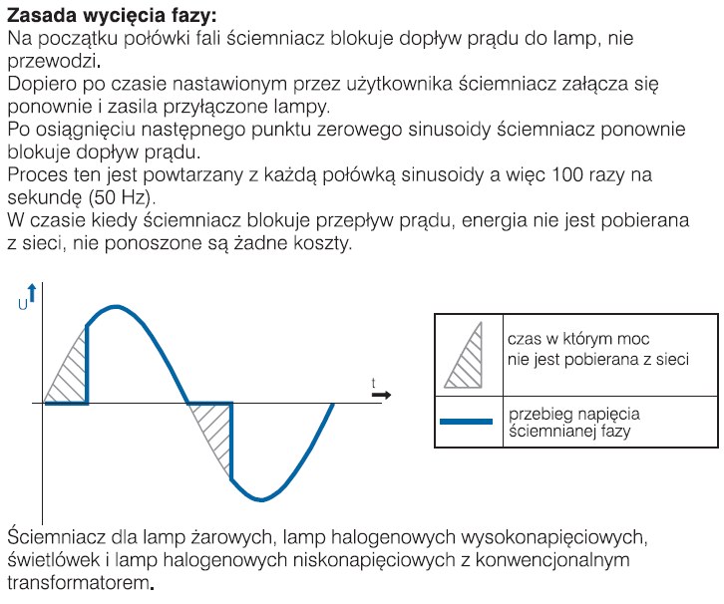
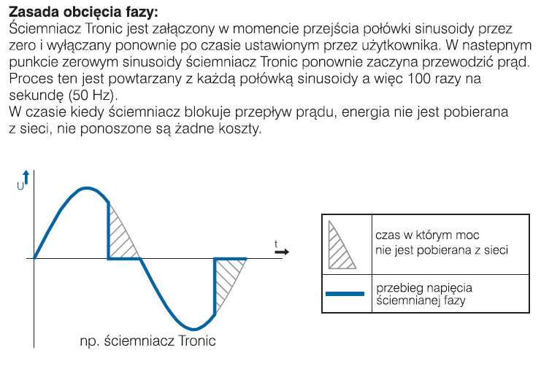
Zasada działania ściemniacza
Źródło: Katalog Hager Osprzęt elektroinstalacyjny + Automatyka budynku

Slide 131

DALI - zasada działania
Źródło: http://www.wago.pl/

Slide 132
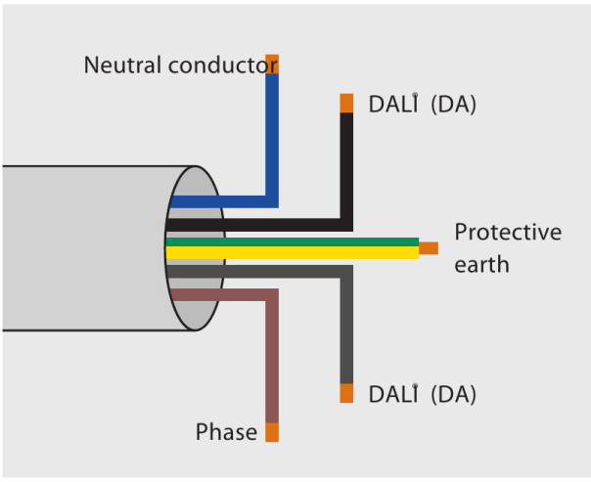
DALI - zasada działania
DALI (Digital Addressable Lighting Interface) to standard interfejsu dla elektronicznych układów zasilających z możliwością regulacji strumienia świetlnego typu open-source, oferujący dużą funkcjonalność oraz niezwykłą prostotę obsługi.
Za pomocą DALI można kontrolować indywidualnie, z zachowaniem wysokiego stopnia elastyczności, do 64 elektronicznych układów zasilających przy pomocy dwużyłowej linii sterującej, lub w maksymalnej ilości 16 grup w trybie Broadcast.
Włączanie oraz regulacja strumienia świetlnego odbywa się poprzez linię sterującą.
Nie ma potrzeby stosowania przekaźników.
Istotne informacje, w tym np. stan lampy jest zapisywany w elektronicznym układzie zasilającym i jest dostępny dla sterownika.
Źródło: http://www.osram.pl/osram_pl/aktualnosci-i-wiedza/systemy-sterowania-oswietleniem/technologie/dali/

Slide 133
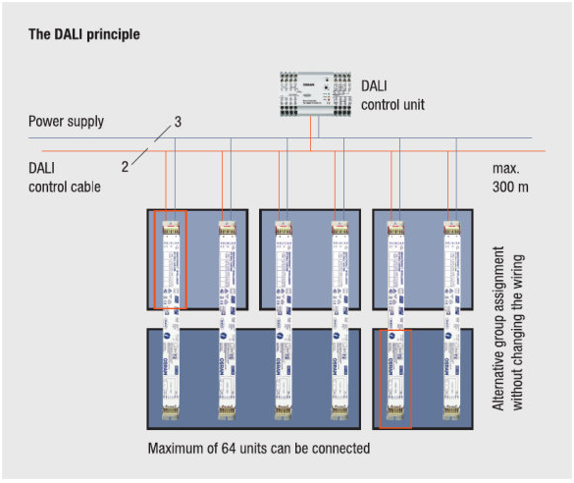
DALI - zasada działania
Źródło: http://www.osram.pl/osram_pl/aktualnosci-i-wiedza/systemy-sterowania-oswietleniem/technologie/dali/

Slide 134
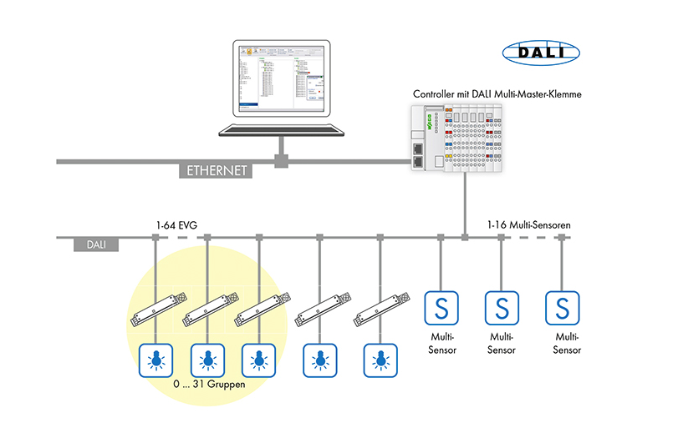
DALI - zasada działania
DALI - cyfrowy system sterowania oświetleniem umożliwiający sterowanie pojedynczymi oprawami oświetleniowymi
poprzez zastosowanie urządzeń peryferyjnych lub komputera za pomocą dodatkowego przewodu dwużyłowego.
Źródło: http://www.wago.pl/rozwiazania/technika-budynkowa/automatyka-budynkowa/opis-systemu/dali/index-2.jsp

Slide 135
DALI - zasada działania
Sterowanie cyfrowe – DALI
  dowolne typy opraw (żarowe, wyładowcze, LED itd.)
  możliwość załączania i wyłączania każdej oprawy i regulacja jej strumienia świetlnego
  programowa zmiana konfiguracji układu
  automatyczna regulacja natężenia oświetlenia w zależności od informacji z czujników natężenia oświetlenia
  automatyczna reakcja na określone zdarzenia (wyłączenia zasilania, zanik napięcia, przerwa w komunikacji itp.) – pełna informacja diagnostyczna
  algorytmy czasowe i zdalny nadzór przez system BMS
  oprawy przynależące do grup i scen świetlnych nie muszą być łączone w konkretne obwody elektryczne
www.dali-ag.org
Źródło: http://www.wago.pl/

Slide 136
0 – 10 V zasada działania

Slide 137
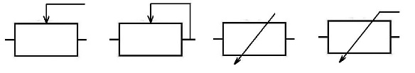
0 - 10 V - zasada działania
Standard 0-10 V umożliwia proste sterowanie i łączenie ze sobą urządzeń różnych producentów. Jest to analogowy ustandaryzowany sposób sterowania, powszechnie stosowany w automatyce budynkowej, systemach oświetleniowych i HVAC (ogrzewanie, wentylacja, klimatyzacja), w którym napięcie w zakresie od 0 do 10 woltów reprezentuje poziom sygnału sterującego np. jasność światła, prędkość wentylatora, pozycję zaworu itp. Realnie tylko wiedza i wyobraźnia instalatora, oraz znajomość dostępnych w sprzedaży produktów ogranicza zastosowanie konkretnego rozszerzenia do wybranego zegara.
Jak interpretować napięcie w standardzie 0-10 V?
0 V – urządzenie wyłączone lub minimalna wartość (np. światło zgaszone)
5 V – połowa mocy (np. 50 % jasności)
10 V – maksymalna wartość (np. pełna jasność)
Musimy mieć świadomość, że sterowanie 0-10 V jest wrażliwe na zakłócenia indukujące się np. w długich przewodach (indukujące się dodatkowe napięcie wprowadza błędną wartość napięcia przez co odbiornik reaguje inaczej niż oczekujemy).
Źródło: https://www.napiecie.salama.pl/zegar-sterujacy-jaki-wybrac-i-jak-go-podlaczyc/#O-10-V-pod-kontrola-czasu-czyli-zegar-sterujacy-bez-granic

Slide 138
Cechy sterowania 0 - 10 V
Przy sterowaniu sygnałem analogowym maksymalne natężenie prądu sterowania wynosi 0,6mA na pojedynczy statecznik,
Przewody linii sterującej posiadają obniżone napięcie (1-10V lub 0-10V),
Oprawy świetlne zasilane z różnych faz, mogą być sterowane za pomocą tego samego kontrolera,
Maksymalna dopuszczalna długość przewodów sterujących, ze względu na spadek napięcia, wynosi 300m, taka samą maksymalną długość dopuszcza protokół sterowania DALI,
Przekrój przewodów sterujących, jaki zalecają producenci, to 1,5mm2,
Zmiana biegunowości przewodów sterujących "+" i "-" uniemożliwi osiągnięcie pełnej wartości strumienia świetlnego, dlatego należy bezwzględnie unikać takiej sytuacji,
Dowolne urządzenie użyte w systemie sterowania 1-10V wymaga podłączenia zasilania sieciowego oraz dodatkowego kabla, którym przesyłany jest sygnał sterujący,
Źródło: http://www.swiatlo.com/home/article/119-sterowanie-0-10v/37-sterowanie-oswietleniem

Slide 139
Cechy sterowania 0 - 10 V
Funkcje załączania oprawy i ściemniania nie są sprzęgnięte, co wymaga poprowadzenia dodatkowych przewodów do każdej oprawy użytej w instalacji (odpowiednio instalacja sieciowa 230V i sterująca 1-10V),
Przewody sterujące, użyte w systemie sterowania analogowego, zainstalowane są w topologii gwiazdy,
System sterowania analogowego, ze względu na swoją specyfikę, podatny jest na zakłócenia elektromagnetyczne- wyklucza to układanie przewodów sterujących wzdłuż przewodów fazowych. Obecnie pracuje się nad izolacjami przewodów zapewniającymi odpowiedni poziom kompatybilności elektromagnetycznej (EMC), których zastosowanie umożliwiłoby wspólne prowadzenie przewodów sygnałowych i fazowych,
W przypadku zaprojektowania systemu sterowania analogowego dla rozległych instalacji, występuje konieczność kalibracji całości układu pod względem spadku napięcia na przewodach sygnałowych,
Źródło: http://www.swiatlo.com/home/article/119-sterowanie-0-10v/37-sterowanie-oswietleniem

Slide 140
Cechy sterowania 0 - 10 V
Oprawa oświetleniowa musi być wyposażona w odpowiedni statecznik współpracujący ze standardem 1-10V, poprzez dokupienie odpowiednich konwerterów możliwa jest współpraca z innymi standardami (np. DALI),
Najprostsze układy sterowania 1-10V realizuje się poprzez regulacje potencjometrem, natomiast bardziej zaawansowane instalacje dopuszczają współpracę z różnego rodzaju czujnikami (światła, ruchu, podczerwieni, występujące oddzielnie, bądź zespolone w jednym elemencie sterującym),
Sterowanie analogowe umożliwia również stosowanie światła dziennego (naturalnego) jako uzupełnienia do oświetlenia elektrycznego, przy wykorzystaniu odpowiednich czujników światła.
Źródło: http://www.swiatlo.com/home/article/119-sterowanie-0-10v/37-sterowanie-oswietleniem

Slide 141
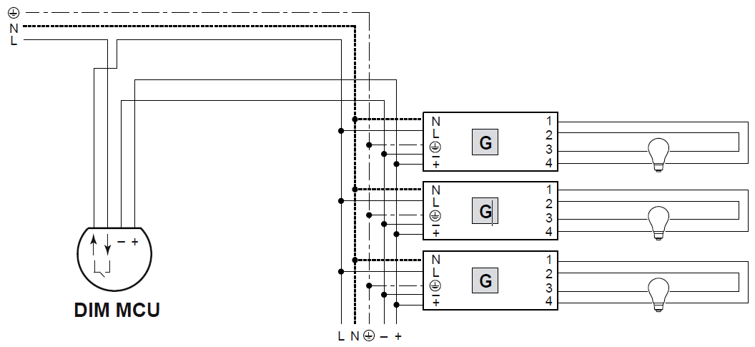
Sterowanie 0 - 10 V
Źródło: instrukcja obsługi ściemniacza DIM MCU Ledvance

Slide 142
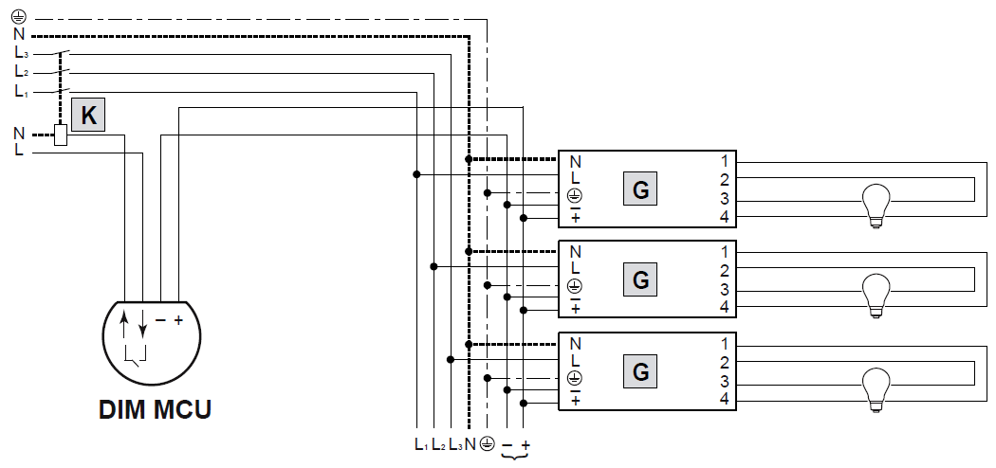
Sterowanie 0 - 10 V
Źródło: instrukcja obsługi ściemniacza DIM MCU Ledvance

Slide 143
Czujniki ruchu i obecności

Slide 144
Czujniki ruchu i obecności
Czujnik ruchu reaguje na ruch odbywający się w polu detekcji – np. gdy ktoś przejdzie obok.
Działa na zasadzie wykrywania zmiany położenia (np. PIR – podczerwień).
Jeśli ktoś stoi nieruchomo, czujnik może nie wykryć obecności.
Typowe zastosowanie: oświetlenie zewnętrzne, korytarze, klatki schodowe.
Czujnik obecności jest rodzajem czujnika ruchu o dużo większej czułości dzięki czemu jest w stanie wykryć nawet minimalne zmiany położenia np. ruch palca lub lekki ruch głowy.

Slide 145
Czujniki ruchu i obecności
Jakie są rodzaje czujników ruchu i jak one działają?
W uproszczeniu można dokonać podziału czujników ruchu ze względu na zasadę działania:
  czujniki PIR,
  czujniki mikrofalowe,
  czujniki dualne,
  kamery.

Slide 146
Czujniki ruchu i obecności
Czujniki PIR zwane również czujnikami podczerwieni, wykrywają w miarę szybkie zmiany temperatury, które są interpretowane jako ruch. Są czujnikami pasywnymi - oznacza to, że nie nadają żadnych sygnałów, a jedynie odbierają sygnały napływające z otoczenia.
Jeśli w obserwowanym obszarze wystąpi zmiana temperatury, czujnik zinterpretuje go jako ruch np. załączy oświetlenie. Tego typu czujniki często są wzbudzane „fałszywym alarmem”. Jeśli w polu detekcji czujnika zaparkuje samochód (po długiej jeździe) ciepłe powietrze unoszące się z maski wzbudzi czujnik. Czujniki PIR działają skuteczniej gdy w obszarze detekcji panuje spora różnica temperatur.
Źródło: https://www.tim.pl/strefa-porad/Jaki-czujnik-ruchu-wybrac-i-jakich-bledow-unikac-Poradnik-dla-każdego

Slide 147
Czujniki ruchu i obecności
Przykładowo czujnik PIR zamontowany na zewnątrz budynku. W pole detekcji czujnika wszedł człowiek (temperatura ciała człowieka wynosi około 36ºC), czujnik o wiele lepiej zareaguje gdy na zewnątrz będzie zima (temperatura około 0ºC) ponieważ różnica temperatur jest spora wynosi kilkadziesiąt stopni, niż latem gdy temperatura na zewnątrz wynosi 36ºC, więc różnica temperatur jest niewielka około kilka stopni.
Czujniki mikrofalowe zwane również czujkami radarowymi są czujnikami aktywnymi. Wysyłają promieniowanie elektromagnetyczne np. mikrofale o określonej częstotliwości, które odbite od otaczających przedmiotów powraca do czujnika. Jeśli w polu detekcji wystąpi ruch, fale odbite od poruszającego się przedmiotu wracają „zniekształcone”, co aktywuje czujnik, np. załącza światło.
Źródło: https://www.tim.pl/strefa-porad/Jaki-czujnik-ruchu-wybrac-i-jakich-bledow-unikac-Poradnik-dla-każdego

Slide 148
Czujniki ruchu i obecności
Pewną cechą czujników „radarowych” jest wykrywanie ruchu przez niektóre drzwi lub ściany. Promieniowanie elektromagnetyczne przenika przez ściankę rigipsową lub cienkie drzwi. Dla jednych będzie to cecha korzystna, ponieważ po otworzeniu drzwi w pomieszczeniu jest już zapalone światło, dla innych będzie do wada, ponieważ światło się niepotrzebnie włącza.
W czujnikach najnowszej generacji producenci stosują fale elektromagnetyczne o częstotliwości, która nie przenika przez ściany i drzwi (należy zwrócić na to uwagę przy wymianie czujnika u osób które uważały tą cechę za pożądaną).
Czujniki mikrofalowe są bardzo czułe. Znam przypadki, w których reagują na uruchamiający się w lodówce agregat (niewielkie drgania lodówki). Również owady latające koło czujnika np. umieszczonego w plafonierze często wzbudzają czujnik.
Źródło: https://www.tim.pl/strefa-porad/Jaki-czujnik-ruchu-wybrac-i-jakich-bledow-unikac-Poradnik-dla-każdego

Slide 149
Czujniki ruchu i obecności
Czujniki dualne są połączeniem dwóch rodzajów detekcji ruchu. Załączenie czujnika następuje dopiero wówczas, gdy oba rodzaje detekcji potwierdzą ruch. W czujniku dualnym, wykrycie ruchu tylko przez jeden rodzaj czujnika (np. podczerwieni) w momencie, gdy nie zostało potwierdzone przez czujnik mikrofalowy jest ignorowane. Dzięki temu ilość fałszywych załączeń jest ograniczona. Ze względu na zastosowana technologię (dwa czujniki) czujki dualne są nieco droższe.
Ze względu na rozwijającą się technologię, pisząc o czujnikach dualnych, nie określam konkretnych metod detekcji. Ważna jest zasada działania, a więc zadziałanie detektora ruchu (np. włączenie oświetlenia) będzie tylko w sytuacji gdy dwa rodzaje torów detekcji potwierdzą wykrycie ruchu.
Źródło: https://www.tim.pl/strefa-porad/Jaki-czujnik-ruchu-wybrac-i-jakich-bledow-unikac-Poradnik-dla-każdego

Slide 150
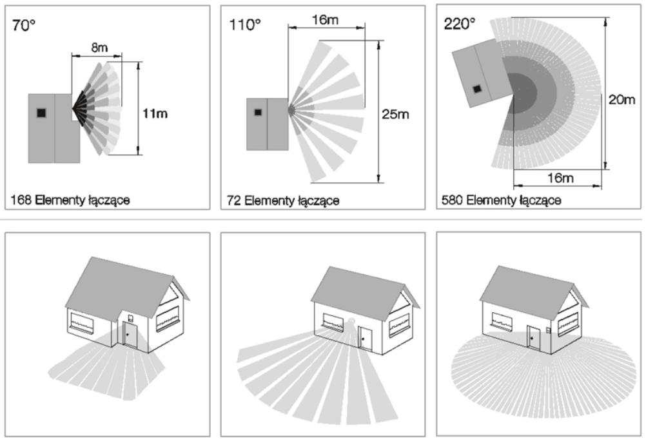
Przykład pola detekcji różnych modeli czujników
Źródło: https://www.tim.pl/strefa-porad/Jaki-czujnik-ruchu-wybrac-i-jakich-bledow-unikac-Poradnik-dla-każdego

Slide 151
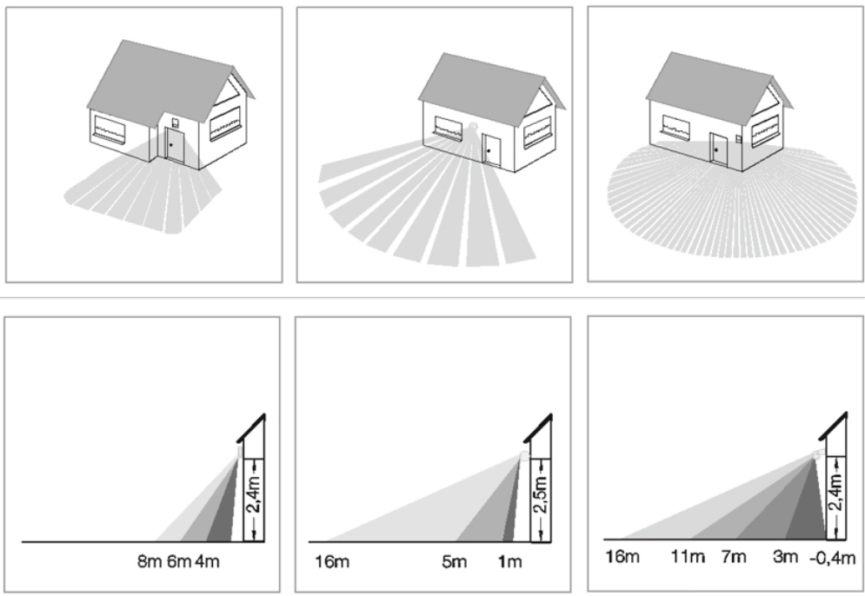
Przykład pola detekcji różnych modeli czujników
Źródło: https://www.tim.pl/strefa-porad/Jaki-czujnik-ruchu-wybrac-i-jakich-bledow-unikac-Poradnik-dla-każdego

Slide 152
Czujniki ruchu i obecności
W zależności od modelu i producenta, czujniki ruchu (choć wyglądać mogą podobnie), różnią się polem detekcji oraz czułością działania. Dobierając czujnik, należy zapoznać się z dokumentacją techniczną producenta, a następnie zastanowić się, w jakim miejscu zamontować czujnik, aby efektywnie wykorzystywać jego możliwości.
Podczas wyboru miejsca montażu czujnika uwzględnić należy, że warunki atmosferyczne takie jak mgła, śnieg lub deszcz mogą zakłócić działanie detektorów ruchu.
Fałszywe zadziałania np. włączenie oświetlenia lub alarmu w czujnikach PIR wywołać mogą źródła ciepła (np. grzejniki) lub zimna (np. klimatyzator) znajdujące się w polu detekcji czujnika.
Źródło: https://www.tim.pl/strefa-porad/Jaki-czujnik-ruchu-wybrac-i-jakich-bledow-unikac-Poradnik-dla-każdego

Slide 153
Czujniki ruchu i obecności
Czujniki mikrofalowe mogą zostać wzbudzone przez liście roślin, które będą poruszać się pod wpływem unoszącego się z grzejników ciepła.
Zwróć uwagę, że przy każdym diagramie producenci podają wysokość montażu. Jest to bardzo ważny parametr, od którego zależy pole detekcji i w dużej mierze późniejsze zadowolenie inwestora.
Dobierając czujnik ruchu zawsze należy zapytać czy czujka będzie zamontowana wewnątrz czy na zewnątrz obiektu. Chodzi nie tylko o stopień ochrony przed wodą i pyłem IPXX, ale również o odporność na promieniowanie UV, które niszczy tworzywa sztuczne.
Soczewka czujnika ruchu, często pokryta jest specjalnymi bardzo cienkimi, niewidocznymi dla oka ludzkiego filtrami, które mają za zadanie eliminować zakłócenia, które z kolei mogą aktywować czujkę np. promieniowanie IR zawarte w promieniowaniu słonecznym. Promieniowanie UV może uszkodzić soczewkę, jak również naniesione na nią filtry.
Źródło: https://www.tim.pl/strefa-porad/Jaki-czujnik-ruchu-wybrac-i-jakich-bledow-unikac-Poradnik-dla-każdego

Slide 154
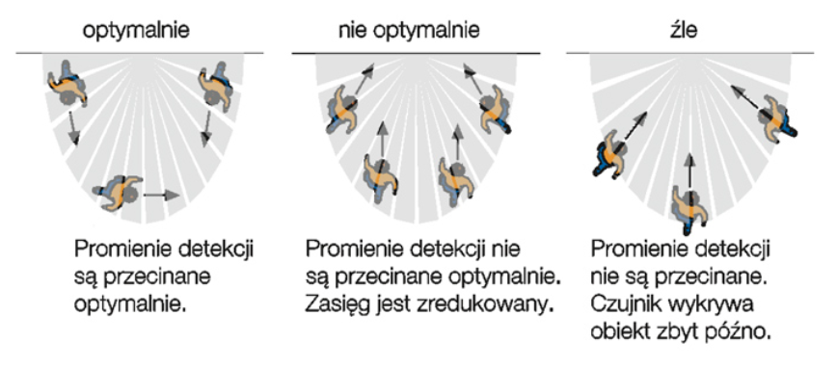
Czujniki ruchu i obecności
Z której strony wystąpi ruch?
Czujnik ruchu w uproszczeniu odbiera otoczenie (obszar detekcji) jako obszar poprzecinany liniami skupiającymi się w czujniku. Przecięcie linii detekcji powoduje aktywację czujnika. Czym więcej linii zostanie przeciętych przez poruszający się obiekt, tym szybciej czujnik zostanie pobudzony np. załączy oświetlenie.
Źródło: https://www.tim.pl/strefa-porad/Jaki-czujnik-ruchu-wybrac-i-jakich-bledow-unikac-Poradnik-dla-każdego

Slide 155
Centralne sterowanie (CMS / SCADA)

Slide 156
Centralne sterowanie (CMS / SCADA)
Dzięki systemowi sterowania oświetleniem Inwestor zyskuje wiele możliwości, takich jak zmiana natężenia świecenia, przejścia kolorystyczne lub zaplanowanie harmonogramu świecenia. System sterowania oświetleniem to nie tylko wygoda, ale przede wszystkim oszczędności.
Przykład
SYSTEM STEROWANIA OŚWIETLENIEM PRZESTRZENI PUBLICZNEJ SILED PRO / SILED SMART
System bazuje na dwukierunkowej komunikacji między centralnym modułem zarządzania CMS, a lampami z wykorzystaniem koncentratorów grupowych GLC.
Źródło: https://revasiled.pl/blog/czy-system-sterowania-sie-oplaca/

Slide 157
Przykład sterowania (CMS / SCADA)
Każdy element systemu posiada unikalny adresem IP, dzięki temu możliwe jest monitorowanie stanu pracy, raportowania różnych parametrów (takich jak np. zużycie energii, temperatura), a także gromadzenie i wymiana istotnych informacji lub danych.
Rozwiązanie wykorzystuje łączność ZigBee działającą na częstotliwościach publicznych 2,4 GHz. W każdym przypadku wewnętrzny protokół komunikacyjny zapewnia wymagany poziom bezpieczeństwa i prywatności.
System jest zarządzany i kontrolowany przez aplikację internetową lub z poziomu komputera użytkownika. Rozwiązanie zapewnia wydajne codzienne zarządzanie i utrzymanie infrastruktury, w tym: monitorowanie i gromadzenie danych (w celu dodatkowej analizy), rekonfiguracja systemu / lampy, wgląd w alarmy, zarządzanie awariami, indywidualne powiadomienia e-mail.
Źródło: https://revasiled.pl/blog/czy-system-sterowania-sie-oplaca/

Slide 158
Przykład sterowania (CMS / SCADA)
Dzięki kratowej strukturze sieci (ang. mesh network) System potrafi przeprowadzać samodiagnostykę oraz samonaprawianie w przypadku uszkodzenia któregoś z węzłów sieci. Komunikacja pomiędzy lampami pozwala stosować wiele zaawansowanych indywidualnych scenariuszy działania.
Dla każdego urządzenia i/lub czujnika podłączonego do Systemu istnieje możliwość sterowania oraz odczytu parametrów w czasie rzeczywistym, 24 godziny na dobę. Dodatkowo System gromadzi i przechowuje wszystkie dane w celu umożliwienia ich późniejszego przetwarzania i analizy.
System jest aktualnym, wydajnym i niezawodnym rozwiązaniem umożliwiającym administrowanie, zarządzanie i kontrolę infrastruktury oświetlenia ulicznego: pojedynczych lamp, grup lamp i szafek ulicznych.
Źródło: https://revasiled.pl/blog/czy-system-sterowania-sie-oplaca/

Slide 159
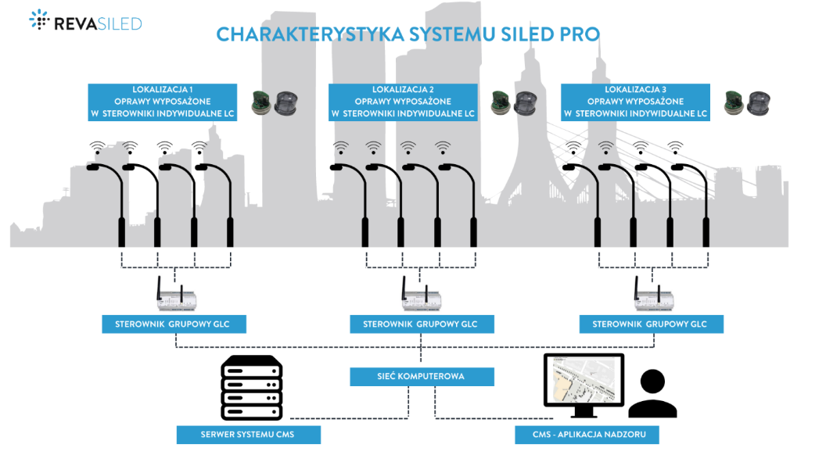
Przykład wdrożenia i korzyści (CMS / SCADA)
Wymierne korzyści dla Słupska w 2021
Niższy koszt energii elektrycznej o około 1 mln PLN/rok;
Redukcja emisji CO2 o około 1 600 ton/rok.
Źródło: https://revasiled.pl/blog/czy-system-sterowania-sie-oplaca/

Slide 160
Centralne sterowanie (CMS / SCADA)
Sterowanie centralne (systemy SCADA, CMS)
Oprawy wyposażone w sterowniki komunikujące się z systemem zarządzania (np. przez GSM, LoRa, ZigBee). Mają możliwość zdalnego sterowania natężeniem światła, monitorowania zużycia energii, awarii.
Zalety:
  Pełna kontrola nad każdą oprawą.
  Możliwość dynamicznego dostosowania do ruchu, pogody, wydarzeń.
Wady:
  Wysoki koszt wdrożenia.
  Wymaga kompatybilnych opraw i infrastruktury komunikacyjnej.
Źródło: https://revasiled.pl/blog/czy-system-sterowania-sie-oplaca/

Slide 161
Adaptacyjne sterowanie inteligentne

Slide 162
Adaptacyjne sterowanie inteligentne
Inteligentne systemy oświetlenia ulicznego potrafią dostosowywać natężenie światła do aktualnych warunków, potrzeb użytkowników i norm.
Sprzężone z czujnikami ruchu czy czujnikami pogodowymi, inteligentne oświetlenie uliczne na podstawie algorytmów ustala poziom wymaganego natężenia oświetlenia.
Dzięki temu użytkownicy dróg zawsze otrzymują odpowiednio dużo światła, co ma bezpośrednie przełożenie na bezpieczeństwo.
Co więcej, dzięki możliwości ograniczenia poziomu oświetlenia na mało uczęszczanych drogach, system może przyczynić się do redukcji rachunków za energię elektryczną nawet o połowę.
Źródło: https://ledolux.pl/inteligentne-systemy-oswietlenia-ulicznego/

Slide 163
Adaptacyjne sterowanie inteligentne
Oprócz bieżącego zarządzania siecią, inteligentne sterowanie oświetleniem ulicznym w czasie rzeczywistym może dostarczać szereg informacji, związanych z serwisem i energetyką.
Operator systemu dostaje cały zestaw danych, dotyczących m.in. czasu pracy, aktualnej mocy czy awarii poszczególnych lamp ulicznych LED.
Dzięki temu administracja ma możliwość precyzyjnego prowadzenia i optymalizacji prac serwisowych, co przekłada się na kolejne oszczędności.
Dodatkowo, inteligentne systemy oświetlenia ulicznego zbierają dane „bilansu energetycznego”, co pozwala na kontrolę skuteczności całej sieci.
Źródło: https://ledolux.pl/inteligentne-systemy-oswietlenia-ulicznego/

Slide 164
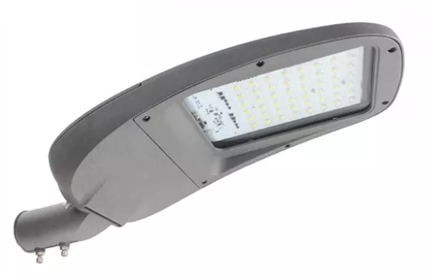
Adaptacyjne sterowanie inteligentne
Przykład: Oprawy LED Ledolux z systemem adaptacyjnym
Oprawy współpracują z czujnikami ruchu i pogodowymi.
Algorytmy dostosowują natężenie światła do warunków i potrzeb użytkowników.
Możliwość dynamicznego ograniczania jasności na mało uczęszczanych drogach.
System zbiera dane o czasie pracy, mocy, awariach – wspiera serwis i optymalizację.
Przykład wdrożenia: Oslo – oszczędności do 70% kosztów energii
Źródło: https://ledolux.pl/inteligentne-systemy-oswietlenia-ulicznego/

Slide 165
Rodzaje źródeł światła

Slide 166
Rodzaje lamp oświetleniowych
Rozróżniamy lampy z:
  zintegrowanym (niewymiennym źródłem światła),
  Wymiennym źródłem światła (wymienna „żarówka”), które w zależności od typu oprawy może różnić się gwintem, kształtem bańki, technologią wykonania

Slide 167
Kształty i trzonki źródeł światła

Slide 168
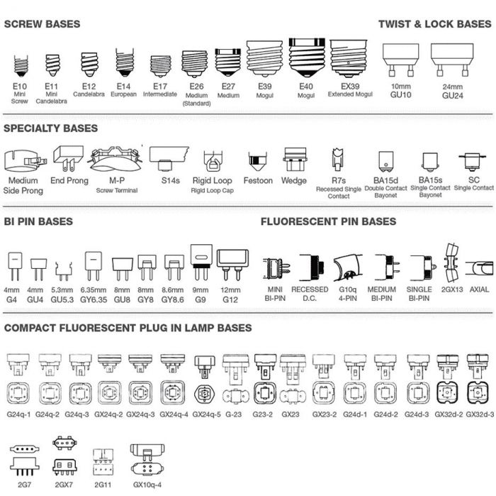
Przykładowe rodzaje
trzonków wymiennych źródeł światła
Źródło: https://www.liderlamp.pl/news-detail-trzonek-gniazdko-zarowki/

Slide 169

Przykładowe rodzaje „baniek” wymiennych źródeł światła
Źródło: https://www.techpedia.pl/big.php?no=35633.jpg

Slide 170
Oświetlenie halogenowe
Charakterystyka i zastosowanie:
Temperatura barwowa: 2700–3200 K (ciepła biel), bardzo dobre oddawanie barw (Ra > 95).
Niska skuteczność świetlna (ok. 15 lm/W), krótka żywotność (2000–4000 h).
Stosowane głównie do punktowego oświetlenia dekoracyjnego, detali architektonicznych.
Przepięcia i kompensacja:
Wrażliwe na przepięcia – zalecane zabezpieczenia w rozdzielnicy.
Obciążenie czysto rezystancyjne – brak potrzeby kompensacji mocy biernej.
Sterowanie:
Możliwość ściemniania tylko z kompatybilnymi ściemniaczami (np. TRIAC).
Brak integracji z nowoczesnymi systemami sterowania (DALI, ZigBee).

Slide 171
Oświetlenie rtęciowe
Charakterystyka i zastosowanie:
Temperatura barwowa: 3500–4500 K, niska skuteczność świetlna (35–60 lm/W).
Długi czas nagrzewania, niskie oddawanie barw, zawartość rtęci – wycofywane z rynku.
Historycznie stosowane w oświetleniu ulicznym i przemysłowym.
Przepięcia i kompensacja:
Średnia odporność na przepięcia – zalecane zabezpieczenia typu B+C.
Wymagana kompensacja mocy biernej – kondensatory w oprawach lub rozdzielni.
Sterowanie:
Brak możliwości sterowania natężeniem światła.
Nie współpracują z czujnikami ruchu ani systemami automatyki.

Slide 172
Oświetlenie sodowe (niskoprężne i wysokoprężne)
Charakterystyka i zastosowanie:
Barwa światła: pomarańczowo-żółta, bardzo wysoka skuteczność świetlna (do 150 lm/W).
Niskie oddawanie barw (Ra < 25), długi czas życia (12 000–24 000 h).
Stosowane w oświetleniu dróg, parkingów, terenów przemysłowych.
Przepięcia i kompensacja:
Dobra odporność na przepięcia – zalecane zabezpieczenia w rozdzielnicy.
Wymagana kompensacja mocy biernej – najczęściej wbudowana w oprawę.
Sterowanie:
Brak możliwości sterowania natężeniem światła (wyjątki: specjalne balasty elektroniczne).
Nie współpracują z czujnikami ruchu ani systemami automatyki.

Slide 173
Oświetlenie metahalogenkowe
Charakterystyka i zastosowanie:
Temperatura barwowa: 3000–6000 K, skuteczność świetlna: 70–100 lm/W.
Dobre oddawanie barw (Ra 60–90), wysoka intensywność światła.
Stosowane w oświetleniu stadionów, hal, placów, dużych przestrzeni.
Przepięcia i kompensacja:
Średnia odporność na przepięcia – zalecane zabezpieczenia typu B+C.
Wymagana kompensacja mocy biernej – często wbudowana w oprawę.
Sterowanie:
Ograniczona możliwość sterowania – tylko z elektronicznymi statecznikami.
Nie współpracują z prostymi czujnikami ruchu.

Slide 174
Oświetlenie LED
Charakterystyka i zastosowanie:
  Temperatura barwowa: 2700–6500 K, bardzo wysoka skuteczność świetlna (do 200 lm/W).
  Długowieczność (50 000+ h) – średni czas świecenia w zależności od modelu może się znacznie różnić
  W zależności od konstrukcji zasilacza oprawy LED mogą mieć możliwość regulacji natężenia strumienia świetlnego
  Pełna gama barw kolorów,
  Możliwość precyzyjnego doboru optyki.
  Określona ilość cykli załącz/wyłącz – w zależności od modelu oprawy ilość cykli ON/OFF może się znacznie różnić
  Odporność na wstrząsy
  Uniwersalne zastosowanie – od dekoracyjnego po przemysłowe.

Slide 175
Oświetlenie LED
Przepięcia i kompensacja:
  Bardzo wrażliwe na przepięcia – konieczność stosowania zewnętrznych ograniczników przepięć.
  Elektronika w zasilaczu (w zależności od konstrukcji) może wymagać zastosowania zewnętrznej kompensacji mocy biernej.
Sterowanie:
  W zależności od wersji zasilacza istnieje pełna możliwość sterowania natężeniem światła w pomocą: PWM, DALI, 0–10V, ZigBee.
  Kompatybilność z systemami automatyki budynkowej i czujnikami ruchu.

Slide 176
Rodzaje zagrożeń na jakie narażone są oprawy zewnętrzne

Slide 177


Zabezpieczenie od warunków środowiskowych - IP
Np. IP-44; IP-54; IP-68
Źródło: katalog Hager

Slide 178

Zabezpieczenie przed udarami mechanicznymi - IK
Źródło: katalog Hager

Slide 179

Klasy ochronności
Źródło: PN-HD 60364-4-41:2009

Slide 180
UV
Co się dzieje bez odporności na UV?
Promieniowanie UV (ultrafioletowe) emitowane przez słońce uszkadza tworzywa sztuczne.
Jeśli oprawa lub izolacja kabla nie są odporne na UV, to:
  plastik zaczyna pękać, kruszyć się, blaknąć,
  izolacja kabla może się rozwarstwiać lub łamać, co prowadzi do zagrożenia porażeniem lub zwarcia,
  oprawa może przestać być szczelna, co umożliwia wnikanie wody i prowadzi do korozji lub awarii elektrycznej.

Slide 181
UV
Jakie materiały są odporne na UV?
  Tworzywa sztuczne z dodatkami stabilizującymi UV (np. poliwęglan UV, polietylen z dodatkiem sadzy).
  Kable z oznaczeniem UV-resistant lub do zastosowań zewnętrznych (np. kabel YKY, NYY, solarne kable PV).
  Oprawy z oznaczeniem IP65/IP66 i informacją o odporności na UV w dokumentacji technicznej.
  Jeśli coś ma być na zewnątrz i ma kontakt ze słońcem — musi być odporne na UV, inaczej się rozpadnie, przestanie działać i może być niebezpieczne.

Slide 182
Zakres temperatur
Co się dzieje, jeśli oprawa nie jest przystosowana do skrajnych temperatur?
Wysoka temperatura latem:
  Tworzywa sztuczne mogą się odkształcać lub rozszerzać, co prowadzi do utraty szczelności (np. IP65).
  Elektronika wewnątrz (np. zasilacz LED) może się przegrzewać, co skraca żywotność lub powoduje awarie.
Niska temperatura zimą:
  Materiały mogą się kruszyć lub pękać.
  Kondensacja wilgoci wewnątrz obudowy może prowadzić do korozji lub zwarcia.
  Niektóre źródła światła (np. świetlówki) mogą nie działać poprawnie w niskich temperaturach.

Slide 183
Zakres temperatur
Jakie oprawy są odporne na temperatury?
  Oprawy z oznaczeniem zakresu temperatur pracy (np. -25°C do +50°C).
  Obudowy z aluminium lub tworzyw odpornych na zmiany temperatury.
  Zasilacze LED z certyfikatem pracy w warunkach zewnętrznych.
  Oprawy z atestem IP65/IP66 i IK08 lub wyższym (odporność mechaniczna).

Slide 184
Strefy wiatrowe
Wymóg normowy i bezpieczeństwo konstrukcji
Zgodnie z normą PN-EN 1991-1-4 (Eurokod 1: Oddziaływania na konstrukcje – Oddziaływania wiatru), każda konstrukcja wystająca ponad teren (np. słupy oświetleniowe) musi być projektowana z uwzględnieniem lokalnych obciążeń wiatrem.
Polska jest podzielona na 3 strefy wiatrowe, które różnią się wartością podstawowej prędkości wiatru. Im wyższa strefa, tym większe siły działające na konstrukcję.

Slide 185
Strefy wiatrowe
W Polsce wyodrębnione są trzy strefy wiatrowe. Każda z nich charakteryzuje się natomiast odmiennymi parametrami wynikającymi z mapy wietrzności opracowywanej na bazie informacji przekazywanych przez stacje meteorologiczne w kraju i związanych z prędkością wiatru. W związku z tym wyróżnia się:
I strefę wiatru obowiązującą w środkowej części Polski, w której bazowa prędkość wiatru na wysokości poniżej 300 m nad poziomem morza wynosi 22 m/s,
II strefę wiatru obowiązującą w północnej części Polski w pasie nadmorskim, w której bazowa prędkość wiatru na wysokości poniżej 300 m nad poziomem morza wynosi 26 m/s,
III strefę wiatru obowiązującą w południowej części Polski na obszarach górskich, w której bazowa prędkość wiatru na wysokości poniżej 300 m nad poziomem morza wynosi 22 m/s.
Źródło: https://solarled.pl/pl/n/Strefy-wiatrowe-w-Polsce-a-montaz-lamp-solarnych-LED/81

Slide 186

Strefy wiatrowe
.
Źródło: https://solarled.pl/pl/n/Strefy-wiatrowe-w-Polsce-a-montaz-lamp-solarnych-LED/81

Slide 187
Strefy wiatrowe
Stabilność i trwałość słupów oświetleniowych
Słupy oświetleniowe są narażone na działanie wiatru przez cały rok. Niewłaściwe dobranie konstrukcji może prowadzić do:
  drgań i chybotania (efekt rezonansu),
  uszkodzeń fundamentów,
  złamań lub przewrócenia słupa, co stwarza zagrożenie dla ludzi i mienia.

Slide 188
Strefy wiatrowe
Dobór odpowiednich fundamentów i słupów
W strefach o wyższej prędkości wiatru konieczne jest stosowanie:
  mocniejszych słupów (np. o większej średnicy lub grubości ścianki),
  głębszych lub szerszych fundamentów,
  dodatkowych zabezpieczeń (np. odciągów, amortyzatorów).

Slide 189
Strefy wiatrowe
Odpowiedzialność projektanta i wykonawcy
  Pominięcie strefy wiatrowej może skutkować:
  odrzuceniem projektu przez nadzór budowlany,
  roszczeniami ubezpieczeniowymi w razie awarii,
  koniecznością kosztownych przeróbek lub demontażu.
Przykład praktyczny
Słup oświetleniowy 6 m w strefie I może mieć fundament o głębokości 1 m. Ten sam słup w strefie III może wymagać fundamentu 1,5 m lub zastosowania słupa o innej konstrukcji.

Slide 190
Mgła solna
Czym jest mgła solna?
Mgła solna to mikroskopijne cząsteczki soli unoszące się w powietrzu w pobliżu morza.
Powstaje naturalnie, gdy wiatr rozbija fale, a drobinki słonej wody unoszą się i osiadają na powierzchniach — także na oprawach oświetleniowych.

Slide 191
Mgła solna
Dlaczego jest groźna dla opraw oświetleniowych?
Sól przyspiesza korozję metali i może uszkadzać:
  obudowy opraw (zwłaszcza stalowe i aluminiowe),
  złącza elektryczne,
  Powłoki lakiernicze i uszczelnienia.
W efekcie może dojść do:
  przedwczesnego zużycia opraw,
  awarii elektrycznych,
  zagrożenia dla bezpieczeństwa (np. zwarcia, odpadnięcie oprawy).

Slide 192
Mgła solna
Jak się zabezpieczać?
Stosuj oprawy z certyfikatem odporności na mgłę solną (np. test 1000 h w komorze solnej wg normy ISO 9227).
Wybieraj materiały takie jak stal nierdzewna, tworzywa sztuczne odporne na UV i sól, malowanie proszkowe z dodatkowymi warstwami ochronnymi.
Oprawy powinny mieć IP65 lub wyższe — chronią przed wodą i pyłem.
Zwróć uwagę na odporność na UV i warunki atmosferyczne.
W strefach przybrzeżnych zaleca się okresowe czyszczenie opraw i kontrolę stanu powłok.
Warto stosować złącza hermetyczne i żele ochronne w puszkach połączeniowych.
Jeśli to możliwe, montuj oprawy w miejscach osłoniętych od bezpośredniego działania wiatru i fal.

Slide 193
Obciążenia dodatkowe
W projektowaniu konstrukcji oświetleniowych (słupów, wysięgników, opraw) uwzględnia się obciążenia stałe, zmienne i wyjątkowe.
Obciążenie od ptaków (np. bocianów) nie jest standardowo uwzględniane w obliczeniach konstrukcyjnych, ponieważ:
  jest nieregularne i trudne do przewidzenia,
  nie występuje na wszystkich obiektach,
  nie jest ujęte w typowych normach obciążeniowych (np. Eurokodach).

Slide 194
Obciążenia dodatkowe
W rejonach wiejskich, przy terenach otwartych, blisko pól i łąk, bociany i inne duże ptaki często siadają na słupach oświetleniowych.
Ich masa (dorosły bocian waży ok. 4–5 kg) może nie być duża w porównaniu do sił wiatru, ale:
  punktowe obciążenie na wysięgniku może powodować dodatkowe naprężenia,
  powtarzalne siadanie może prowadzić do zmęczenia materiału,
  ptaki mogą uszkadzać oprawy, zanieczyszczać soczewki lub zakłócać działanie czujników.

Slide 195
Obciążenia dodatkowe
W miejscach narażonych na obecność dużych ptaków warto:
  stosować wysięgniki o większej sztywności,
  wybierać oprawy o zwartej konstrukcji, bez wystających elementów.
  Można montować odstraszajcze ptaków (np. kolce, wirujące elementy, siatki).
  W niektórych przypadkach stosuje się specjalne osłony lub konstrukcje uniemożliwiające siadanie.
W pobliżu gniazd bocianich lub tras przelotowych warto rozważyć alternatywne lokalizacje słupów lub zmianę typu oprawy.

Slide 196
Zabezpieczenie przed zwarciem i przeciążeniem
Do zabezpieczenia przed skutkami zwarć i przeciążeń stosuje się prawidłowo dobrane zabezpieczenia topikowe lub nadprądowe.
W przypadku zabezpieczeń nadprądowych poza podstawowymi parametrami takimi jak znamionowy prąd np. 16A i charakterystyka np. B należy szczególną uwagę zwrócić na:
  Normę według której były testowane dane wyłączniki
  Znamionową zwarciową zdolność łączeniową
Na kolejnych slajdach porównamy różne wykonania wyłącznika nadprądowego.

Slide 197

Zabezpieczenie przed przepięciami
Urządzenia do zastosowań domowych i podobnych muszą spełniać Polską Normę nr: PN-EN 60898-1.
Nazwa |  | Cena netto | Nr katalogowy
Wyłącznik nadprądowy 1P B 16 A | 6 kA | 22,10 zł | 5SL6116-6
 | 10 kA | 41,70 zł | 5SL4116-6

Slide 198

Zabezpieczenie przed przepięciami
Urządzenia do zastosowań przemysłowych muszą spełniać Polską Normę nr: PN-EN 60947-2.
Nazwa |  | Cena netto | Nr katalogowy
Wyłącznik nadprądowy 1P B 16 A | 6 kA | 74,70 zł | 5SY6116-6
 | 10 kA | 78,14 zł | 5SY4116-6
 | 15 kA | 89,39 zł | 5SY7116-6

Slide 199
Zabezpieczenie przed przepięciami
Porównanie cen urządzeń do zastosowań „domowych” i przemysłowych różnica ponad 52 zł netto!
Nazwa | Cena netto | Nr katalogowy
Wyłącznik nadprądowy 1P B 16 A 6 kA | 74,70 zł | 5SY6116-6
 | 22,10 zł | 5SL6116-6

Slide 200
Zabezpieczenie przeciwprzepięciowe
Latarnie uliczne ze względu na swoje wyeksponowane położenie są narażone na bliskie i bezpośrednie uderzenia pioruna oraz na przepięcia. Te zjawiska mogą powodować zmniejszenie natężenia światła lub też zniszczenie stateczników.
Awaria, wyłączenia i wysokie koszty napraw przedłużają czas amortyzacji.
W związku z tym należy zastosować odpowiednie urządzenie ochrony przeciwprzepięciowej (SPD - Surge protective device) zabezpieczające przed uszkodzeniami powodowanymi przez pioruny i przepięcia.
IEC 60364 nakazuje ochronę ludzi, zwierząt gospodarskich i mienia przez przepięciami i piorunami. Zakres ochrony przed skutkami uderzeń pioruna można określić na podstawie analizy ryzyka zgodnie z normą ochrony odgromowej IEC/EN 62305. Od 2016 r. obowiązuje nowa norma PN-HD 60364-4-443 (IEC 60364-4-443), która zaleca ochronę przeciwprzepięciową co najmniej w miejscu wejścia instalacji zasilającej. Jeżeli ulice są zasilane elektrycznie z budynków, na wejściu do budynku musi być zrealizowane wyrównanie potencjałów z zastosowaniem odpowiednich urządzeń ochrony przeciwprzepięciowej.
Źródło: OBO Betterman Ochrona odgromowa i przeciwprzepięciowa oświetlenia ulicznego LED

Slide 201
Zabezpieczenie przeciwprzepięciowe
Urządzenia elektryczne kategorii I, np. elektroniczne stabilizatory lub sterowniki
LED, należy zgodnie z PN-HD 60364-4-443 (IEC 60364-4-443) tabela 1 projektować
z wytrzymałością udarową 1 500 V, a przy kategorii przepięć II z wytrzymałością
2 500 V. Należy jednak pamiętać, że pioruny i procesy łączeniowe z
reguły generują przepięcia wynoszące nawet kilkadziesiąt tysięcy V, wyraźnie
przekraczające podane udarowe napięcia wytrzymywane.
Nowoczesne oprawy oświetleniowe LED wymagają
zewnętrznej ochrony przeciwprzepięciowej.
Źródło: OBO Betterman Ochrona odgromowa i przeciwprzepięciowa oświetlenia ulicznego LED

Slide 202
Zabezpieczenie przeciwprzepięciowe
Miejsce instalacji ochrony odgromowej i przeciwprzepięciowej
Ochrona przeciwprzepięciowa jest niezbędna do bezpiecznej pracy. Dla zapewnienia
skutecznej ochrony decydujące jest, aby napięciowy poziom ochrony urządzenia ochrony przeciwprzepięciowej był niższy od wytrzymałości udarowej źródła światła i sterownika LED.
Urządzenia ochrony przeciwprzepięciowej muszą być zgodne z normą PN-EN 61643-11 (IEC/EN 61643-11) i mieć zdolność wielokrotnego odprowadzania, bez uszkodzenia, prądów udarowych wynoszących kilka tysięcy amperów.
Zgodnie z powyższą normą każde urządzenie ochronne musi mieć zabezpieczenie
termiczne, które zadziała w razie uszkodzenia.
Źródło: OBO Betterman Ochrona odgromowa i przeciwprzepięciowa oświetlenia ulicznego LED

Slide 203
Zabezpieczenie przeciwprzepięciowe
W normie dotyczącej opraw oświetleniowych PN-EN 60598-1 (IEC/EN 60598-1) Oprawy oświetleniowe – część 1: „Wymagania ogólne i badania“ w punkcie 4.32 zapisano: „Urządzenia ochrony przeciwprzepięciowej muszą być zgodne z IEC/EN 61643-11“
Skrzynka kablowa w podstawie masztu jest punktem zasilania dla oprawy oświetleniowej. Urządzenie ochrony przeciwprzepięciowej (SPD) chroni przed napięciami przejściowymi wywoływanymi przez uderzenia pioruna w przewód zasilający. Urządzenie SPD w skrzynkach kablowych w podstawie masztu jest łatwo dostępne, a jego montaż, konserwacja lub wymiana są nieskomplikowane.
Źródło: OBO Betterman Ochrona odgromowa i przeciwprzepięciowa oświetlenia ulicznego LED

Slide 204
Zabezpieczenie przeciwprzepięciowe
Poszczególne lampy uliczne są zasilane z szafy sterowniczej lub z głównej rozdzielnicy ulicznej. Przepięcia z sieci zasilającej można w tym miejscu zatrzymywać, zanim dotrą do poszczególnych opraw oświetleniowych. Ochrona przeciwprzepięciowa będąca barierą w tych rozdzielnicach, jest rozsądną ekonomicznie inwestycją.
Przy uderzeniu pioruna w maszt lampy duża część prądu pioruna płynie bezpośrednio
do ziemi i generuje różnicę potencjałów w odniesieniu do kabla zasilającego.
Bezpośrednie uderzenie pioruna można opanować tylko przy podwyższonych nakładach jak np. izolowane zwody odgromowe. Urządzenia ochrony przeciwprzepięciowej muszą realizować wyrównanie potencjałów w celu minimalizacji szkód.
Źródło: OBO Betterman Ochrona odgromowa i przeciwprzepięciowa oświetlenia ulicznego LED

Slide 205
Zabezpieczenie przeciwprzepięciowe
Legenda:
1 Szafa sterownicza z elektroniką, ogranicznik przepięć Typ 1+2
2 Skrzynka przyłączeniowa w podstawie słupa, ogranicznik przepięć Typ 2+3 (zalecane miejsce montażu)
3 Oprawa lampy z systemem LED, ogranicznik przepięć Typ 2+3
4 Przewód uziemiający nieizolowany
5 Przewód zasilający
Źródło: OBO Betterman Ochrona odgromowa i przeciwprzepięciowa oświetlenia ulicznego LED

Slide 206
Zabezpieczenie przeciwprzepięciowe
Uderzenie pioruna generuje w promieniu do 1,5 km przepięcie, które przewodem zasilającym trafia do oświetlenia (rysunek 4). Te przepięcia mogą powodować zniszczenie podzespołów elektronicznych. W celu minimalizacji szkód urządzenia ochrony przeciwprzepięciowej muszą skutecznie wyrównać potencjał.
Indukcje wywoływane przez bliskie uderzenia pioruna są w znacznym stopniu minimalizowane przez metalowy maszt i metalową obudowę. Urządzenie ochrony przeciwprzepięciowej w komorze przyłączeniowej masztu jest w tym przypadku łatwo dostępne i może być łatwo kontrolowane.
Źródło: OBO Betterman Ochrona odgromowa i przeciwprzepięciowa oświetlenia ulicznego LED

Slide 207
Zabezpieczenie przeciwprzepięciowe
Legenda:
1 Szafa sterownicza zelektroniką, ogranicznik przepięć Typ 2
2 Skrzynka przyłączeniowa w podstawie słupa, ogranicznik przepięć Typ 2+3 (zalecane miejsce montażu)
3 Oprawa lampy z systemem LED, ogranicznik przepięć Typ 2+3
4 Przewód uziemiający nieizolowany
5 Przewód zasilający
Źródło: OBO Betterman Ochrona odgromowa i przeciwprzepięciowa oświetlenia ulicznego LED

Slide 208
Zabezpieczenie przeciwprzepięciowe
Urządzenie ochrony przeciwprzepięciowej ÜSM-LED-20-230/1P + PE może
być instalowane szeregowo lub równolegledo opraw oświetleniowych. Dzięki
różnym układom można maksymalizować odporność na przepięcia (podłączenie
równoległe) lub w razie uszkodzenia odłączyć oprawę oświetleniową (podłączenie
szeregowe).
Źródło: OBO Betterman Ochrona odgromowa i przeciwprzepięciowa oświetlenia ulicznego LED

Slide 209


Zabezpieczenie przeciwprzepięciowe
W czasie uszkodzenia: Dioda na ograniczniku przepięć ÜSM-LED-20-230/1P + PE gaśnie. Ogranicznik przepięć jest odłączony. Oprawa LED świeci w dalszym ciągu bez ochrony.
W czasie uszkodzenia: Dioda na ograniczniku przepięć ÜSM-LED-20-230/1P + PE gaśnie. Ogranicznik przepięć i obwód prądowy (L') są odłączone. Uszkodzenie
jest dodatkowo sygnalizowane przez zgaśnięcie oprawy oświetleniowej.
Źródło: OBO Betterman Ochrona odgromowa i przeciwprzepięciowa oświetlenia ulicznego LED

Slide 210
Zabezpieczenie przeciwprzepięciowe
Urządzenia ochrony przeciwprzepięciowej podłączane przed oprawami LED
stanowią pewną barierę chroniącą przed przepięciami.
Stosowanie opraw oświetleniowych LED pozwala zaoszczędzić olbrzymie koszty
energii. Jednak zwrot z inwestycji, może znacznie się opóźnić ze względu
na przedwczesną awarię spowodowaną przepięciami. Dzięki stosowaniu odpowiednich
urządzen ochronnych, można skutecznie obniżać koszty prac konserwacyjnych,
chronić żywotność, ciągłość działania a w efekcie inwestycję.
Urządzenia ochrony przeciwprzepięciowej (SPD) w centralnej rozdzielnicy
ulicznej lub w szafie sterowniczej i w słupowej skrzynce przyłączeniowej zapewniają
skuteczną ochronę przed przepięciami.
Źródło: OBO Betterman Ochrona odgromowa i przeciwprzepięciowa oświetlenia ulicznego LED

Slide 211
Dlaczego nie wolno mieszać opraw LED z wyładowczymi w jednym obwodzie?
Z życia wzięte
Jedna linia zasilająca – część opraw LED, część sodowych
Wyładowcze źródła światła (sodowe, rtęciowe, metahalogenkowe) wymagają specjalnych układów zapłonowych i stabilizujących (stateczników), które podczas pracy generują przepięcia – krótkotrwałe skoki napięcia.
Co się dzieje, gdy LED-y są podłączone razem z wyładowczymi?
Zasilacze LED są wrażliwe na przepięcia – nie są projektowane do pracy w środowisku z zakłóceniami generowanymi przez układy zapłonowe lamp wyładowczych.

Slide 212
Dlaczego nie wolno mieszać opraw LED z wyładowczymi w jednym obwodzie?
Przepięcia mogą:
  uszkodzić elektronikę zasilacza LED (np. kondensatory, układy scalone),
  skrócić żywotność opraw LED,
  powodować migotanie lub niestabilną pracę LED-ów,
  prowadzić do całkowitej awarii oprawy LED.
Dlaczego tak się dzieje?
  Lampy wyładowcze przy zapłonie generują impulsy napięcia nawet powyżej 1000 V.
  Zasilacze LED są projektowane do pracy w stabilnym napięciu sieciowym (230 V ± określona w normach tolerancja).
  Wspólna linia zasilająca powoduje, że przepięcia „przechodzą” na wszystkie urządzenia w obwodzie.

Slide 213
Moc bierna

Slide 214
Kompensacja mocy biernej
Co to jest moc bierna?
Moc bierna to taka część energii elektrycznej, która nie wykonuje pracy,
ale jest potrzebna do działania urządzeń np. do wytworzenia pola magnetycznego w silnikach, transformatorach czy lampach wyładowczych.
Przykład:
Silnik czy lampa potrzebuje „rozpędzenia” pola magnetycznego – to energia, która krąży w obwodzie, ale nie świeci, nie grzeje, nie napędza.

Slide 215
Kompensacja mocy biernej
Dlaczego kiedyś nie trzeba było kompensować mocy biernej, a dziś trzeba?
Lampy wyładowcze (sodowe, rtęciowe, metahalogenkowe)
Te lampy same z siebie pobierały moc bierną indukcyjną – głównie przez obecność stateczników elektromagnetycznych (cewek).
W instalacjach przemysłowych często dodawano kondensatory do kompensacji, ale:
w małych instalacjach (np. oświetlenie uliczne, hale) nie było to obowiązkowe,
liczniki energii nie mierzyły mocy biernej, więc nie było kar za jej pobór.

Slide 216
Kompensacja mocy biernej
Nowoczesne oprawy LED mają zasilacze elektroniczne, które:
  nie pobierają mocy biernej indukcyjnej jak cewki,
  ale często mają niski współczynnik mocy (cos φ), czyli pobierają prąd zniekształcony (z dużą zawartością harmonicznych).
W efekcie:
Instalacja (szczególnie z większą ilością lamp LED) może być obciążona prądem, który nie wykonuje pracy, liczniki energii nowej generacji mierzą moc bierną i mogą naliczać opłaty za przekroczenie limitu.

Slide 217
Obciążenie styków

Slide 218

Obciążenie styków
W zależności od konstrukcji zasilacza w oprawach LED, lub typu oświetlenia np. rtęciowe, sodowe, metahalogenkowe lub halogenowe występuje różny współczynnik cos Ø.
Dokonując obliczeń wartości prądu korzystamy z wzoru:
I – prąd w A
P – moc w W
U – napięcie w V

Slide 219
Przykład
Zwróć uwagę, jak w zależności od zmiany wartości cos Ø
zmienia się wartość płynącego prądu
P | 1 000 |  |  | W
U | 230 |  |  | V
cos Ø | 0,5 | 0,8 | 1
I | 8,7 | 5,4 | 4,3 | A

Slide 220

Przykład obciążenia styków
Źródło: https://www.napiecie.salama.pl/

Slide 221

Obciążenie styków
Dodatkowo dobierając elementy łączeniowe (łącznik, przekaźnik, stycznik) należy brać pod uwagę udary prądowe związane z ładowaniem się kondensatorów w zasilaczach LED-owych źródeł światła. Udarowy pik prądowy potrafi wielokrotnie np. 12-krotnie przekroczyć prąd znamionowy oprawy. Dlatego do załączania oświetlenia należy wybierać elementy które mają w swojej konstrukcji odpowiednio wykonane przekaźniki mogące wytrzymać wielokrotne chwilowe przekroczenia prądów znamionowych np.:

Slide 222
Systemy mocowań

Slide 223
Systemy mocowań
Dlaczego dobór mocowania ma znaczenie?
Elementy instalacji – takie jak:
  oprawy oświetleniowe,
  kanały kablowe czy czujniki.
Muszą być nie tylko dobrze zamontowane, ale też bezpieczne i trwałe.
Niewłaściwe mocowanie może prowadzić do uszkodzeń, awarii, a nawet zagrożeń dla zdrowia i życia.

Slide 224
Systemy mocowań – w skrócie
Co wpływa na wybór systemu mocowania?
Dobór odpowiedniego rozwiązania zależy od kilku kluczowych czynników:
  Ciężar elementu – im większy, tym mocowanie musi być solidniejsze.
  Drgania i obciążenia dynamiczne – np. w pobliżu maszyn lub ruchomych konstrukcji.
  Rodzaj montażu – pionowy (ściana), poziomy (sufit, podłoga), na wysięgniku.
  Rodzaj podłoża – beton, cegła, karton-gips, drewno, metal.
  Zagrożenia statyczne i dynamiczne – np. możliwość uderzenia, wibracje, zmiany temperatury.
Podsumowanie:
Dobór systemu mocowania to nie tylko kwestia techniczna – to decyzja, która wpływa na bezpieczeństwo, trwałość i estetykę instalacji. W kolejnych slajdach pokażemy, jak podejmować ją świadomie.

Slide 225






Źródło: katalog główny zamocowań fischer

Slide 226




Źródło: katalog główny zamocowań fischer

Slide 227



Źródło: katalog główny zamocowań fischer

Slide 228



Źródło: katalog główny zamocowań fischer

Slide 229



Źródło: katalog główny zamocowań fischer

Slide 230

Źródło: katalog główny zamocowań fischer

Slide 231



Źródło: katalog główny zamocowań fischer

Slide 232



Źródło: katalog główny zamocowań fischer

Slide 233



Źródło: katalog główny zamocowań fischer

Slide 234

Systemy mocowań
Systemy mocowań dobiera się w zależności od rodzaju podłoża i obciążenia. W przypadku gdy podłoże nie jest znane warto korzystać z rozwiązań uniwersalnych np. kołków rozporowych DUOPOWER
Źródło: katalog główny zamocowań fischer

Slide 235

Systemy mocowań
Mocowanie do ocieplenia np. styropianu wykonać za pomocą specjalnych kołków tzw „ślimaki”. Kołki wkręca się ręcznie lub z użyciem wkrętarki.
Przy grubych warstwach tynku zaleca się wiercenie (6 mm).
Specjalny spiralny gwint wcina się w materiał płyty izolacyjnej.
Ochronę przed penetracją wody zapewnia aplikowanie odpowiedniego uszczelniacza na kołnierz kołka po wykonaniu montażu wstępnego.
Źródło: katalog główny zamocowań fischer

Slide 236
Wymogi prawne dotyczące oświetlenia

Slide 237
Uwarunkowania prawne
Informacji dotyczących wymogów związanych z oświetleniem zewnętrznym należy szukać w:
  Prawie Budowlanym i powiązanych z nim rozporządzeniach (ok. 32 aktów)
  Prawie „resortowym” np. ministra kultury, rolnictwa, edukacji
  Ustawie o ochronie zabytków
  Publikacjach w dzienniku ustaw i monitorze polskim (uwaga na zakres obowiązywania)
  Ponadto
  a) Prawo „lokalne” np. obowiązujące w danej gminie, mieście, wiosce, dzielnicy
  b) Ustalenia jednostek organizacyjnych (zapisane w umowie z inwestorem)

Slide 238
Programy wspomagające projektowanie oświetlenia

Slide 239
Programy wspomagające projektowanie
DIALux
Program do projektowania oświetlenia, rozwijany przez firmę DIAL. Umożliwia symulację i analizę rozsyłu światła w przestrzeni.
Wersje:
DIALux evo – nowoczesna wersja z zaawansowanym interfejsem 3D, obsługą BIM i projektowaniem całych budynków oraz terenów zewnętrznych.
DIALux 4 – starsza wersja, nadal używana do prostszych projektów, zwłaszcza oświetlenia drogowego.

Slide 240
Programy wspomagające projektowanie
Alternatywny program do projektowania oświetlenia, rozwijany przez firmę Relux Informatik AG. Wspiera projektowanie zarówno wnętrz, jak i przestrzeni zewnętrznych.
Wersje:
ReluxDesktop – główna wersja do projektowania oświetlenia i analizy światła dziennego.
ReluxCAD for Revit/AutoCAD – rozszerzenia do pracy w środowisku BIM.

Slide 241
Po zaprojektowaniu i wykonaniu oświetlenia należy wykonać pomiary i dokumentację potwierdzające informacje z projektu. W przypadku gdy pomiary nie zgadzają się z założeniami i projektem należy pod okiem projektanta wykonać prace mające na celu doprowadzenie do zgodności wykonanych prac z projektem

Slide 242
Źródła:
https://sip.lex.pl/akty-prawne/dzu-dziennik-ustaw/ogolne-przepisy-bezpieczenstwa-i-higieny-pracy-16798974/par-105
https://elektryka.edu.pl/uziemienie-rusztowania/
https://alpinizmprzemyslowy.pl/kaski-do-pracy-dla-alpinistow-przemyslowych-normy-en-397-i-en-12492/
https://revasiled.pl/blog/czy-system-sterowania-sie-oplaca/
https://tvilight.com/pl/inteligentne-o%C5%9Bwietlenie-uliczne-0-10v-kontra-dali-d4i/
https://ledolux.pl/inteligentne-systemy-oswietlenia-ulicznego/
https://sonel.pl/pl/centrum-wiedzy/artykuly-prasowe/pomiary-natezenia-oswietlenia/oswietlenie-drogowe-zalecenia
https://www.liderlamp.pl/news-detail-trzonek-gniazdko-zarowki/
https://www.techpedia.pl/big.php?no=35633.jpg
https://klusdesign.pl/blog/dobor-temperatury-barwowej-swiatla-klucz-do-tworzenia-nastroju-i-funkcjonalnosci
https://www.napiecie.salama.pl/jak-kupic-led-i-nie-przeplacic/
http://www.swiatlo.com/home/article/119-sterowanie-0-10v/37-sterowanie-oswietleniem
https://www.napiecie.salama.pl/zegar-sterujacy-jaki-wybrac-i-jak-go-podlaczyc/#O-10-V-pod-kontrola-czasu-czyli-zegar-sterujacy-bez-granic
http://www.wago.pl/
http://www.wago.pl/rozwiazania/technika-budynkowa/automatyka-budynkowa/opis-systemu/dali/index-2.jsp
http://www.osram.pl/osram_pl/aktualnosci-i-wiedza/systemy-sterowania-oswietleniem/technologie/dali/
https://ikmj.com/znak-ce-zgodnosc-europejska-czy-china-export/

Slide 243
Źródła:
https://ledolux.pl/oprawy-oswietlenia-ulicznego-led/
https://www.inwestycje.plus/oswietlenie-biurowe-sufitowe-rodzaje-rozwiazan/
https://ciemneniebo.pl/news/oswietlenie-przemyslowe
https://ciemneniebo.pl/przyklady-oswietlen/uliczne
https://ciemneniebo.pl/przyklady-oswietlen/parkowe
https://ciemneniebo.pl/przyklady-oswietlen/przydomowe
https://ciemneniebo.pl/przyklady-oswietlen/sportowe
https://ciemneniebo.pl/przyklady-oswietlen/architektoniczne
https://solarled.pl/pl/n/Strefy-wiatrowe-w-Polsce-a-montaz-lamp-solarnych-LED/81
https://www.napiecie.salama.pl/zegar-sterujacy-jaki-wybrac-i-jak-go-podlaczyc/
https://www.napiecie.salama.pl/zegary-programowalne-ff-w-praktyce/
https://www.tim.pl/strefa-porad/Jaki-czujnik-ruchu-wybrac-i-jakich-bledow-unikac-Poradnik-dla-kazdego

